Slide 1
Náboženský potenciál dítěte 6 – 12 let podle Sofie Cavalletti
Prozkoumání vnitřního světa
a duchovního rozvoje dítěte
Notes:
Obsah generovaný pomocí AI může být nesprávný.
---
Tato prezentace se zaměřuje na hlubokou metafyzickou a duchovní stránku dítěte, jeho otevřenost k základním otázkám života, vztahu k Bohu a radosti, která provází jeho duchovní růst.

Slide 2
Přehled témat prezentace
Metafyzická otevřenost dítěte k zásadním otázkám existence
Dětská reakce na duchovní témata a indikace vnitřního růstu
Intuitivní vztah dětí k tajemství života, smrti a vzkříšení
Osobní vztah dítěte s Bohem a jeho charakteristické rysy
Způsoby duchovní odpovědi dítěte a jejich celostní charakter
Schopnost orientace v čase, dějinách a naděje na budoucnost
Duchovní potřeby dítěte v procesu osobního růstu
Charakteristické projevy dětské spirituality
Teologická žízeň u dětíL definice a význam
Vývojová stádia duchovního vnímání u dětí
Děti jako duchovní bytosti
Notes:
Budeme zkoumat dětskou otevřenost k otázkám existence, jejich reakce na duchovní témata, intuitivní vztah k tajemství života a smrti, osobní vztah s Bohem, celostní duchovní odpovědi, schopnost orientace v čase a duchovní potřeby dítěte v jeho růstu.

Slide 3
Metafyzická otevřenost dítěte k zásadním otázkám existence
Notes:
Děti přirozeně směřují svou pozornost k otázkám o Bohu, životě a smrti. Jejich vrozená zvídavost a potřeba transcendence je motivuje hledat odpovědi na tyto hluboké otázky.

Slide 4
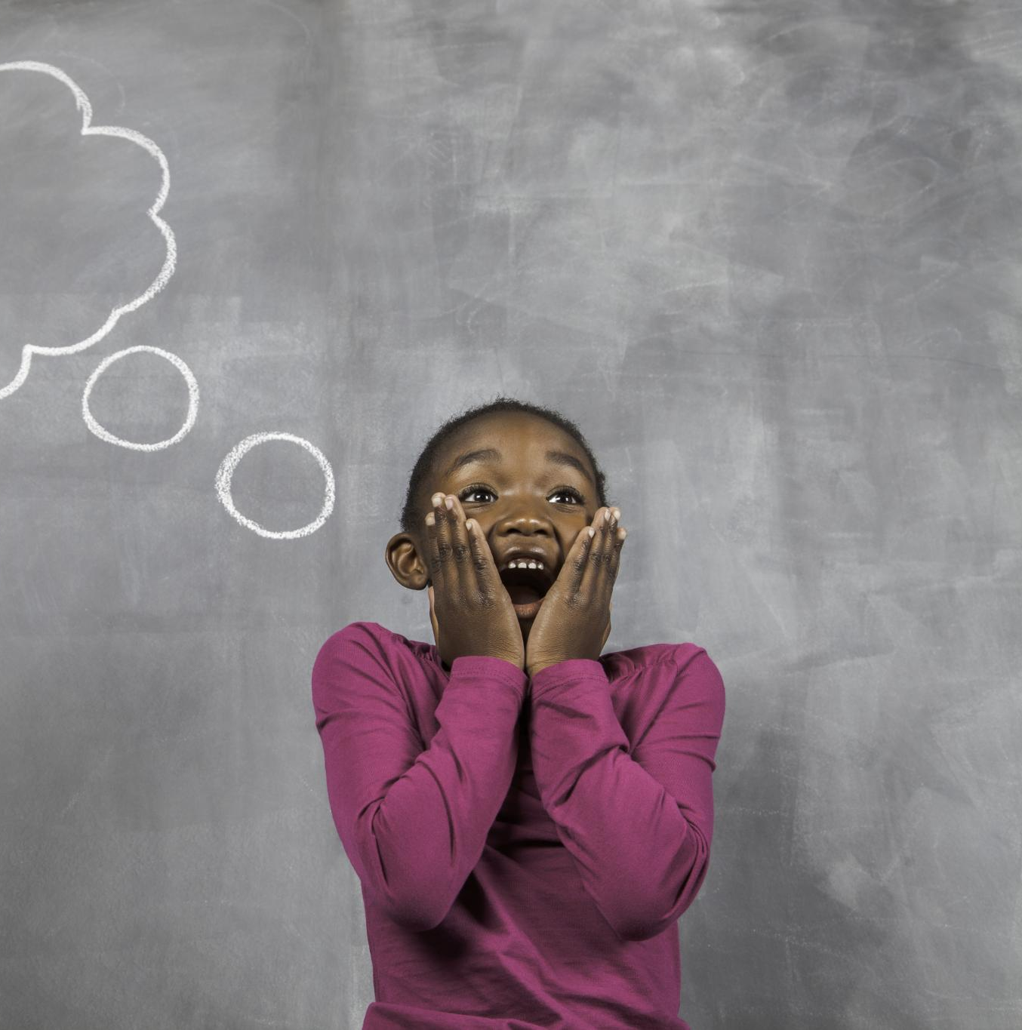
Dětské otázky o Bohu, životě a smrti
Základní dětské otázky
  Děti se přirozeně ptají na existenci Boha, smysl života a co znamená smrt.
Zájem o metafyziku
  Tyto otázky odrážejí dětskou zvědavost a touhu porozumět světu kolem sebe z metafyzického hlediska.
Notes:
---
Děti kladou často jednoduché, ale zásadní otázky týkající se existence Boha, smyslu života a smrti, což odráží jejich přirozený zájem o metafyzické téma.
Zdroj obrázku: Microsoft 365 knihovnu obsahu

Slide 5
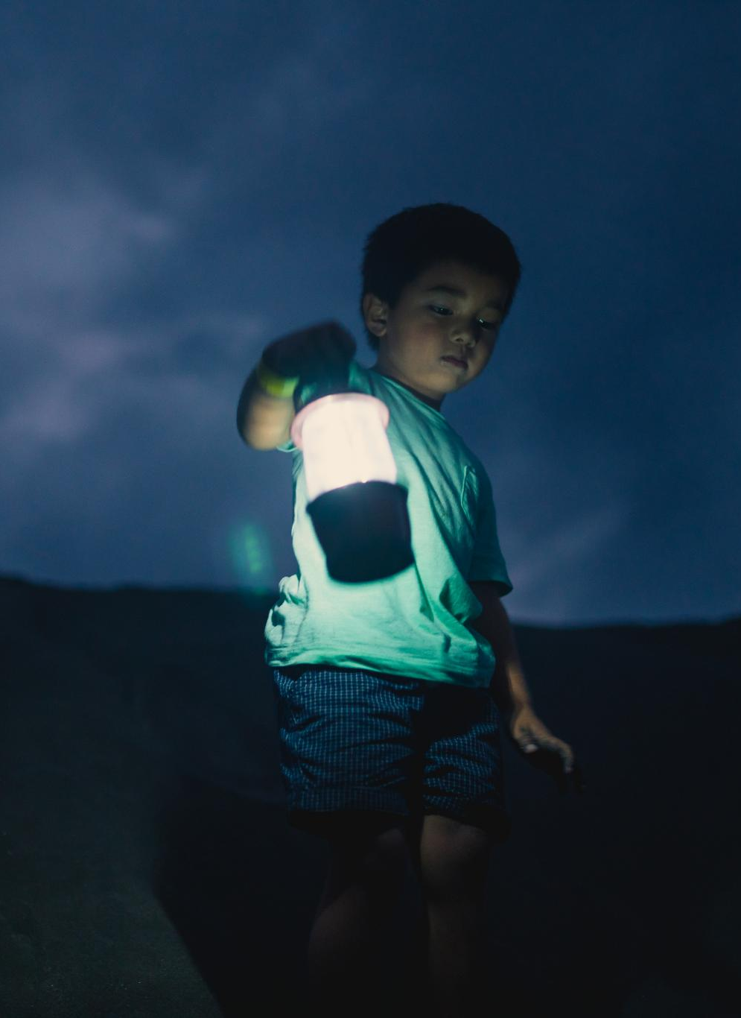
Přirozená potřeba transcendentna a hledání odpovědí
Vrozená potřeba transcendentna
  Děti mají přirozenou touhu objevit smysl přesahující materiální svět a poznat vyšší pravdy.
Hledání odpovědí v životě
  Tato potřeba pomáhá dětem orientovat se ve světě i ve vlastním životě a nacházet důležité odpovědi.
Notes:
---
Děti mají vrozenou potřebu přesahovat materiální svět a hledat vyšší smysl a odpovědi, které jim pomáhají orientovat se ve světě a ve vlastním životě.
Zdroj obrázku: Microsoft 365 knihovnu obsahu

Slide 6
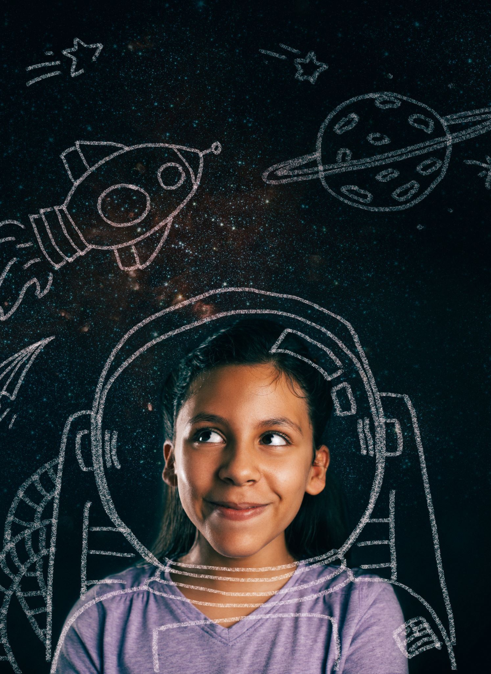
Vrozená zvídavost a otevřenost hlubokým tématům
Dětská zvědavost
  Děti projevují vrozenou touhu zkoumat všechny aspekty světa, nejen běžné jevy.
Otevřenost duchovním tématům
  Děti jsou otevřené duchovním a metafyzickým otázkám a touží jim porozumět.
Notes:
---
Dětská zvědavost není omezená jen na běžné jevy, ale sahá i do oblastí duchovních a metafyzických, což je projevem jejich otevřenosti a touhy porozumět světu kolem sebe.
Zdroj obrázku: Microsoft 365 knihovnu obsahu

Slide 7
Dětská reakce na duchovní témata a indikace vnitřního růstu
Notes:
Reakce dětí na duchovní témata často odrážejí jejich vnitřní duchovní rozvoj, například prostřednictvím radosti, hluboké koncentrace a prožitků, které naplňují jejich životní potřeby.

Slide 8
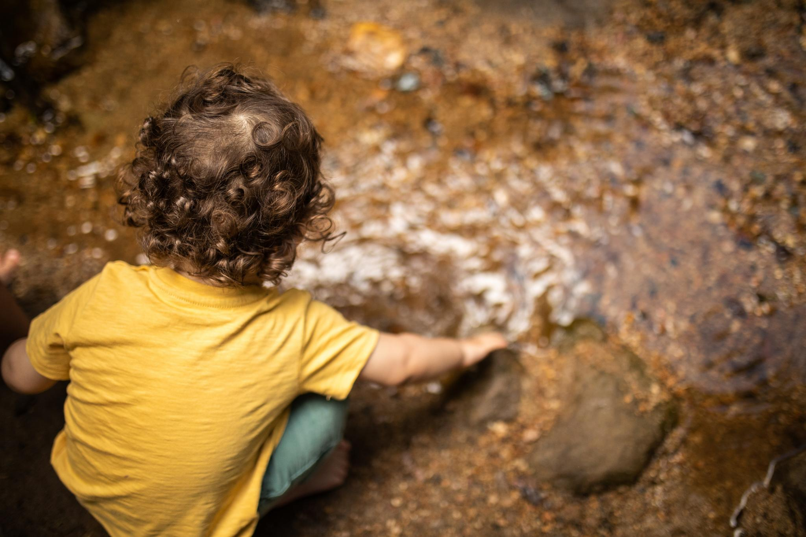
Naprosté pohroužení a radost jako indikátor duchovního růstu
Duchovní ponoření dětí
  Děti se během duchovních zážitků plně ponoří, což ukazuje jejich hluboké zapojení a otevřenost.
Radost jako růstová známka
  Hluboká radost u dětí signalizuje jejich duchovní růst a posilování víry.
Notes:
---
Děti se při duchovních zážitcích často plně ponoří a projevují hlubokou radost, což je známkou jejich duchovního růstu a prohlubující se víry.
Zdroj obrázku: Microsoft 365 knihovnu obsahu

Slide 9
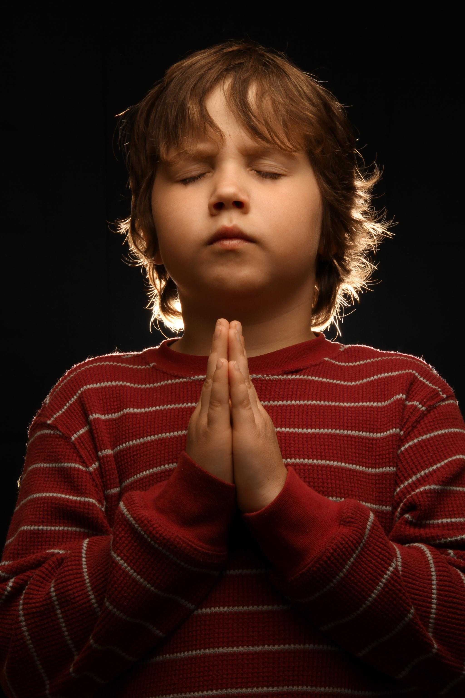
Polarizace pozornosti: plné soustředění na duchovní témata
Intenzivní koncentrace dětí
  Děti projevují schopnost hluboce se soustředit na duchovní témata
  s opravdovým zájmem a otevřeností.
Podpora vnitřního vývoje
  Tato soustředěnost podporuje jejich osobní a duchovní růst v raném věku.
Notes:
---
Dětská schopnost intenzivně se soustředit na duchovní obsah ukazuje jejich autentický zájem a otevřenost k těmto tématům, což podporuje jejich vnitřní vývoj.
Zdroj obrázku: Microsoft 365 knihovnu obsahu

Slide 10
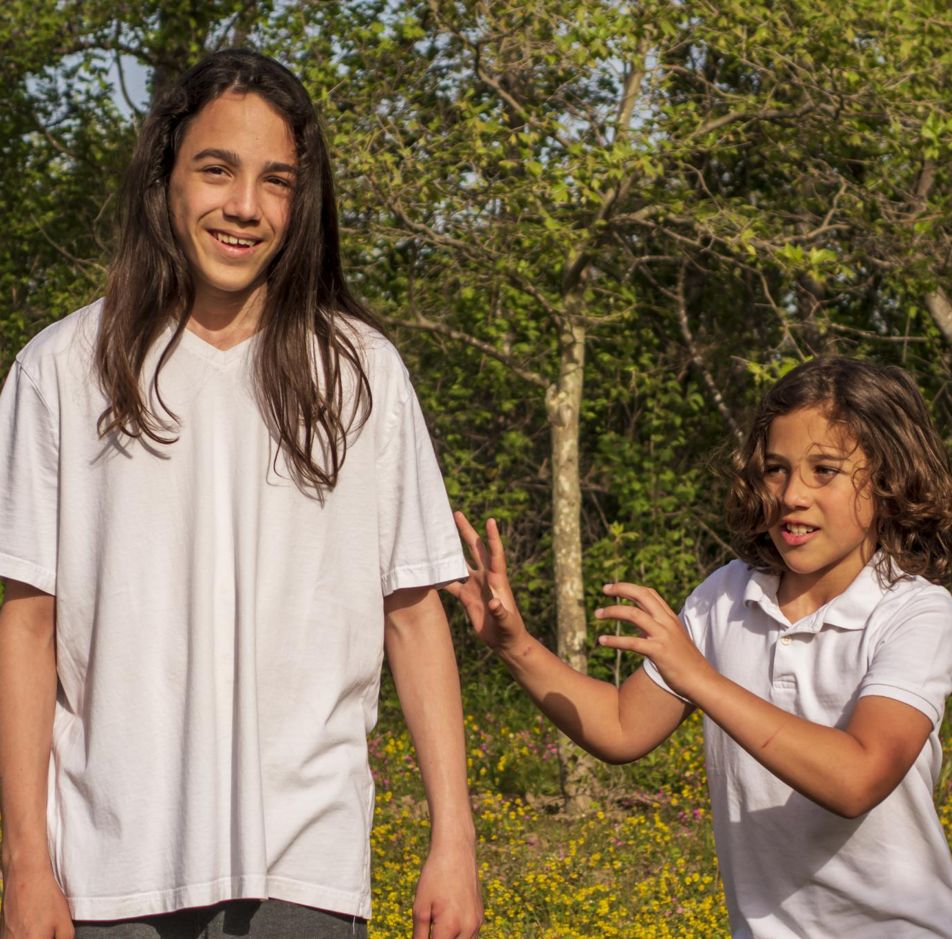
Vliv duchovních zážitků na uspokojení životních potřeb
Smysl života
  Duchovní zážitky dětem poskytují hlubší pocit smyslu a účelu v životě.
Pocit bezpečí
  Duchovní zkušenosti podporují u dětí pocit bezpečí a klidu v každodenním životě.
Radost a štěstí
  Duchovní zážitky přinášejí dětem radost a pozitivní emoce, které přispívají k jejich celkovému zdraví.
Notes:
---
Duchovní zkušenosti pomáhají dětem uspokojit základní potřeby jako smysl života, pocit bezpečí a radost, což přispívá k jejich celostnímu zdraví a rozvoji.
Zdroj obrázku: Microsoft 365 knihovnu obsahu

Slide 11
Intuitivní vztah dětí k tajemství života, smrti a vzkříšení
Notes:
Děti často spontánně chápu přirozenou souvislost mezi životem, smrtí a nadějí na vzkříšení, což se odráží v jejich radostných reakcích na duchovní příběhy.

Slide 12

Chápání spojitosti mezi životem, smrtí a vzkříšením
Vnímání života a smrti
  Děti chápou život a smrt jako propojené součásti většího celku a cyklu existence.
Význam vzkříšení
  Vzkříšení představuje pro děti naději a nový začátek v duchovním smyslu.
Duchovní útěcha
  Spojení života, smrti a vzkříšení je zdrojem duchovní útěchy pro děti v těžkých chvílích.
Notes:
---
Děti vnímají život a smrt jako součást většího celku, kde vzkříšení přináší naději a nový začátek, což je pro ně zdrojem duchovní útěchy.
Zdroj obrázku: Microsoft 365 knihovnu obsahu

Slide 13
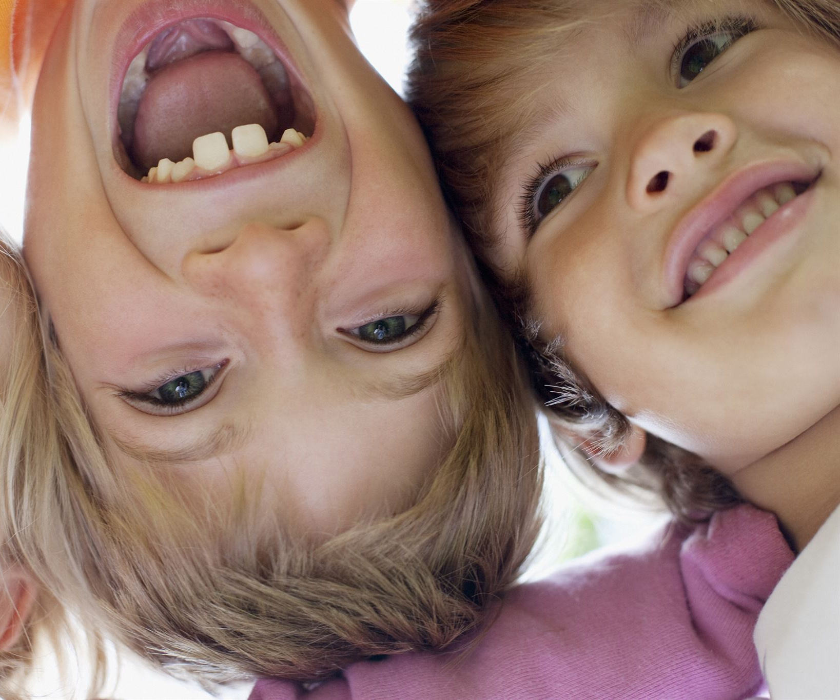
Přirozená radost ze zvěsti o vzkříšení
Dětská spontánní radost
  Děti spontánně vyjadřují radost z poselství vzkříšení prostřednictvím smíchu a tleskání.
Vyprávění příběhů
  Vyprávění příběhů o vzkříšení vyvolává u dětí živou a přirozenou reakci radosti.
Notes:
---
Dětská radost z poselství vzkříšení je spontánní a projeví se například tleskáním nebo smíchem při vyprávění těchto příběhů.
Zdroj obrázku: Microsoft 365 knihovnu obsahu

Slide 14
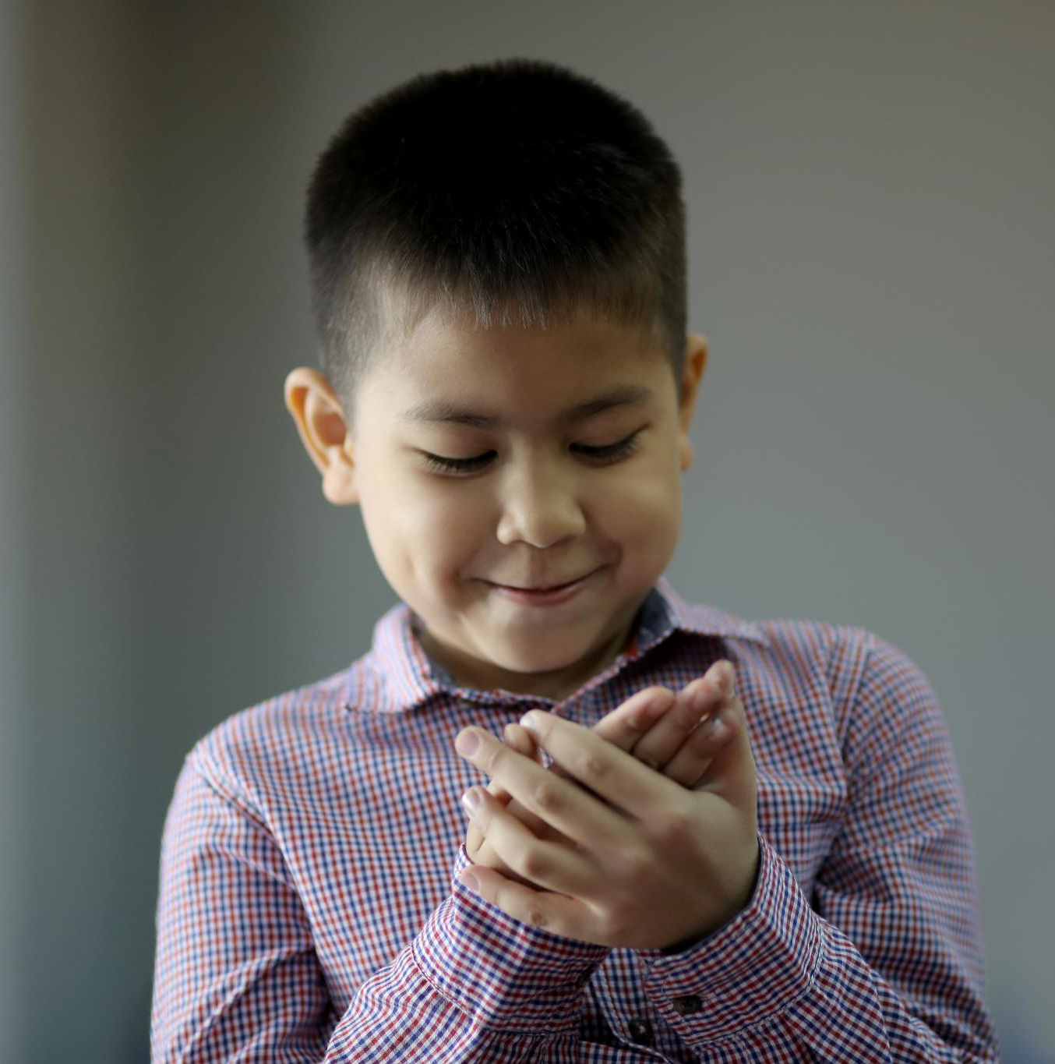
Spontánní reakce na duchovní příběhy (např. tleskání)
Přirozené projevy radosti
  Děti spontánně vyjadřují nadšení například tleskáním během duchovních příběhů jako projev radosti.
Vnitřní propojení s vírou
  Tyto projevy ukazují hluboké emocionální spojení dítěte s duchovním obsahem příběhů a víry.
Notes:
---
Tyto přirozené projevy nadšení potvrzují hluboké vnitřní propojení dítěte s duchovním obsahem a jeho schopnost prožívat radost z víry.
Zdroj obrázku: Microsoft 365 knihovnu obsahu

Slide 15
Osobní vztah dítěte s Bohem a jeho charakteristické rysy
Notes:
Děti často vnímají Boha jako láskyplného Pastýře, ke kterému mají blízký, důvěrný a osobní vztah, což výrazně formuje jejich duchovní život.

Slide 16
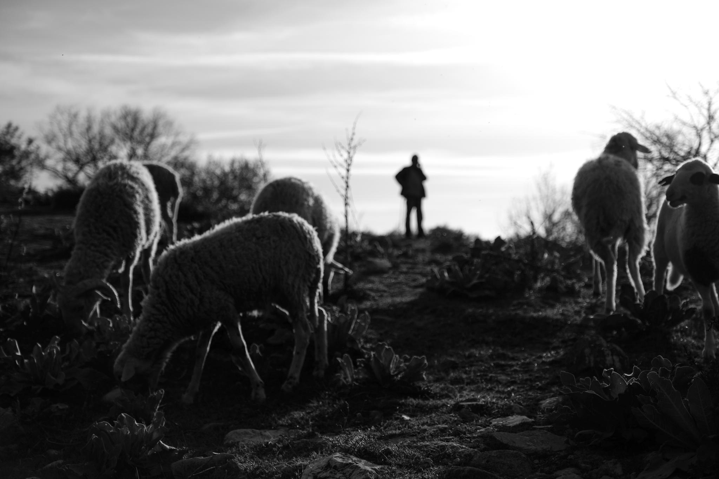
Vnímání Boha jako dobrého Pastýře a pocit blízkosti
Obraz Boha jako Pastýře
  Bůh je vnímán jako ochránce, který vede a stará se o své děti s láskou
  a péčí.
Pocit bezpečí a útěchy
  Tento obraz přináší dětem pocit bezpečí, útěchy a jistoty v každodenním životě i těžkých chvílích.
Neustálá přítomnost Boha
  Obraz zdůrazňuje neustálou Boží přítomnost jako zdroj síly a vedení pro děti i dospělé.
Notes:
---
Tento obraz Boha jako ochránce a průvodce poskytuje dětem pocit bezpečí, útěchy a neustálé přítomnosti ve svém životě.
Zdroj obrázku: Microsoft 365 knihovnu obsahu

Slide 17
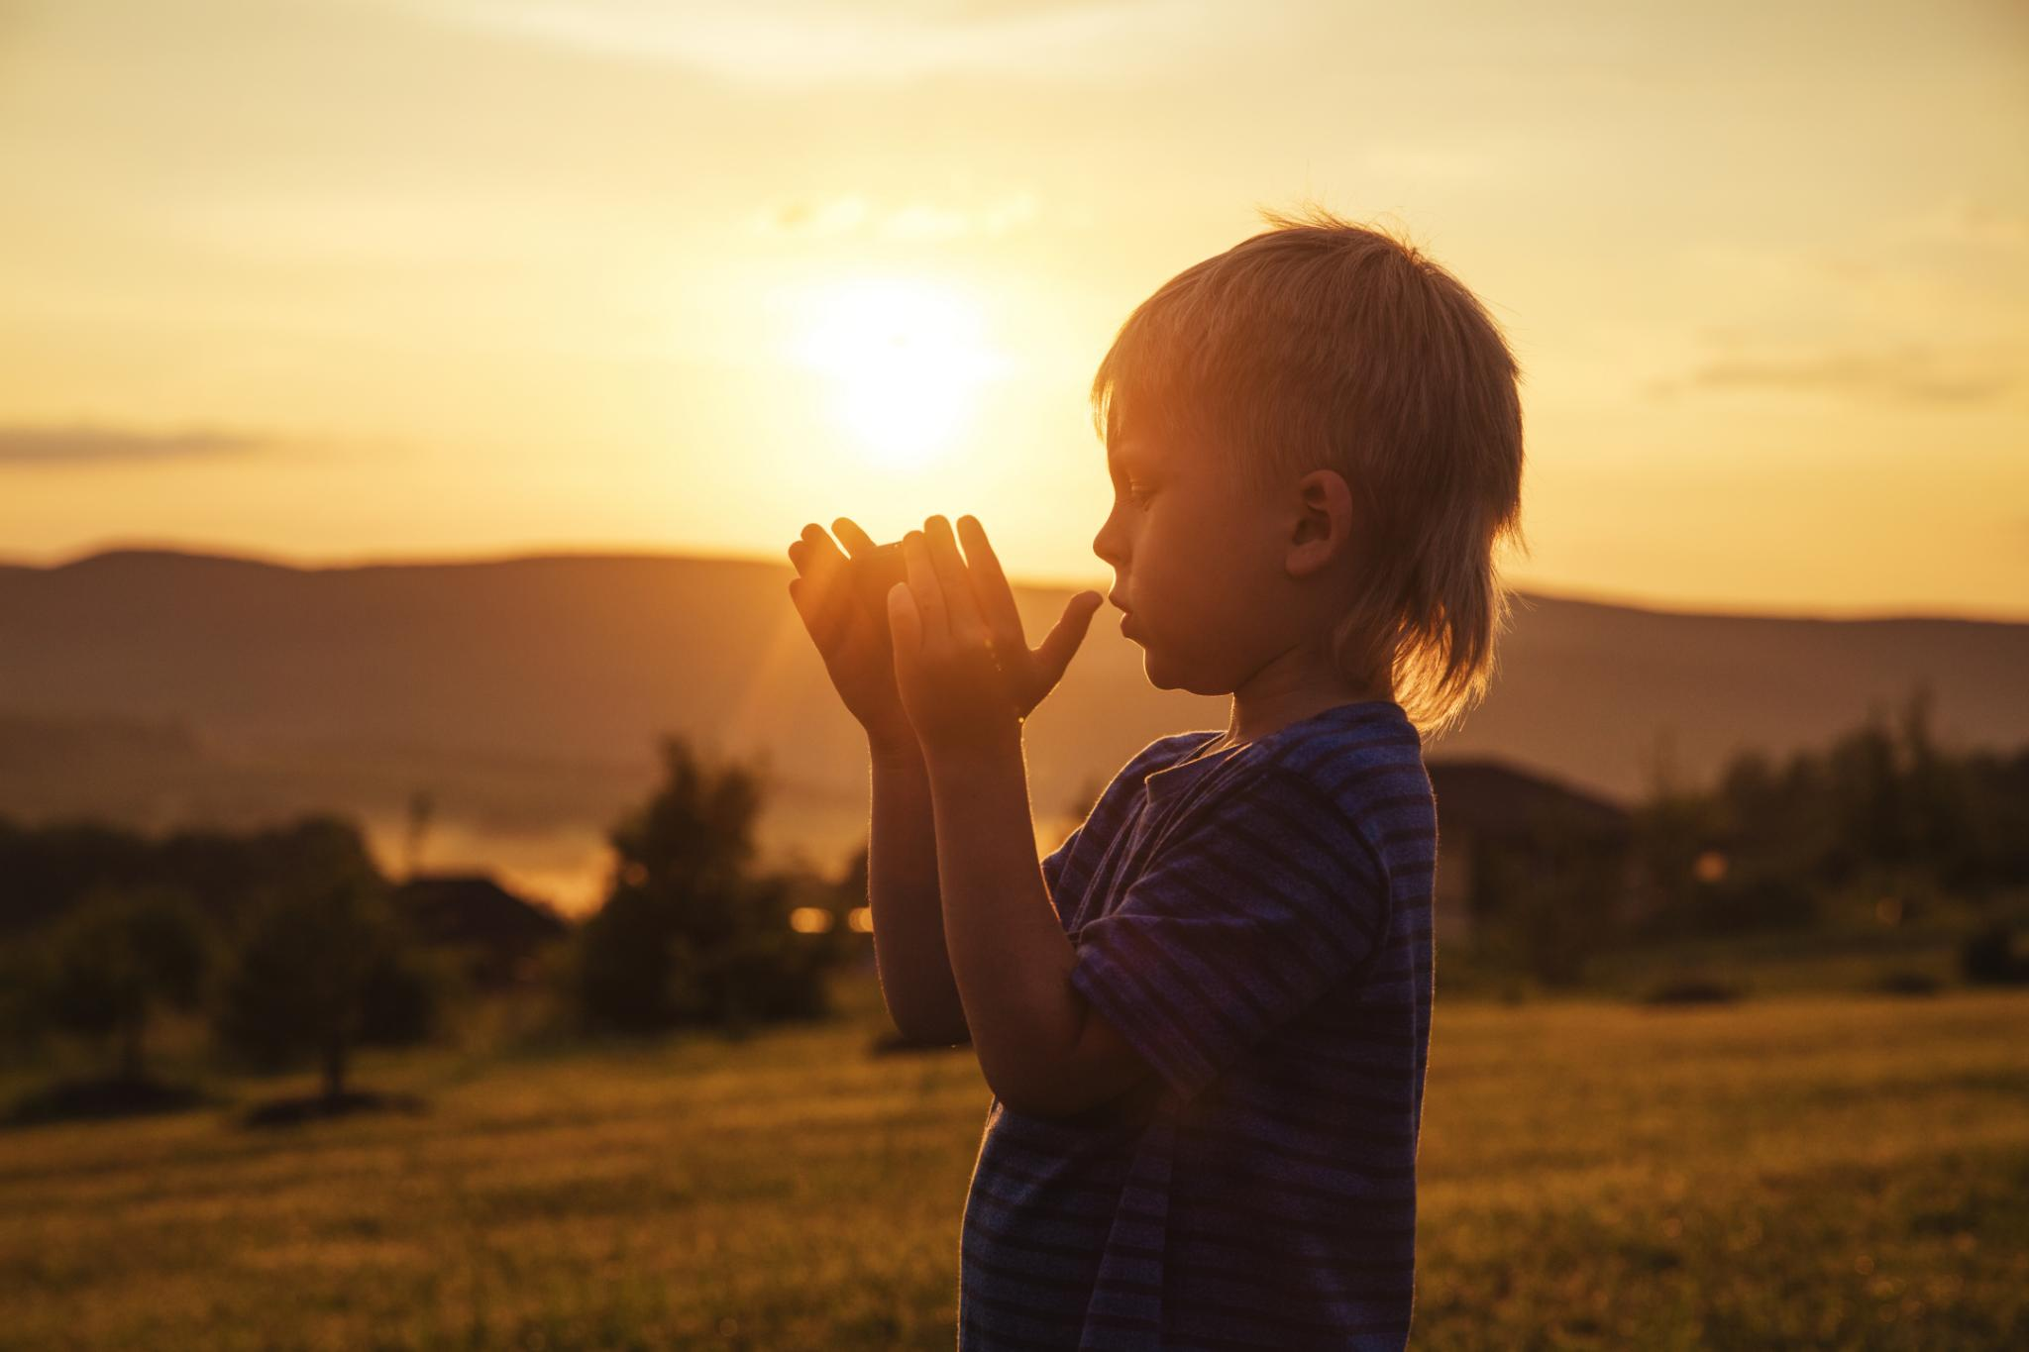
Intenzivní pocit důvěry, bezpečí a intimity s Bohem
Hluboká důvěra dětí
  Děti vykazují silný pocit důvěry, který podporuje jejich duchovní pohodu
  a klid.
Pocit bezpečí s Bohem
  Intimní vztah s Bohem poskytuje dětem pocit bezpečí a ochrany v jejich životě.
Základ duchovního růstu
  Tento vztah je základem duchovní stability a podporuje růst dětí v jejich víře.
Notes:
---
Děti projevují hlubokou důvěru a intimní vztah s Bohem, který je základem jejich duchovní stability a růstu.
Zdroj obrázku: Microsoft 365 knihovnu obsahu

Slide 18
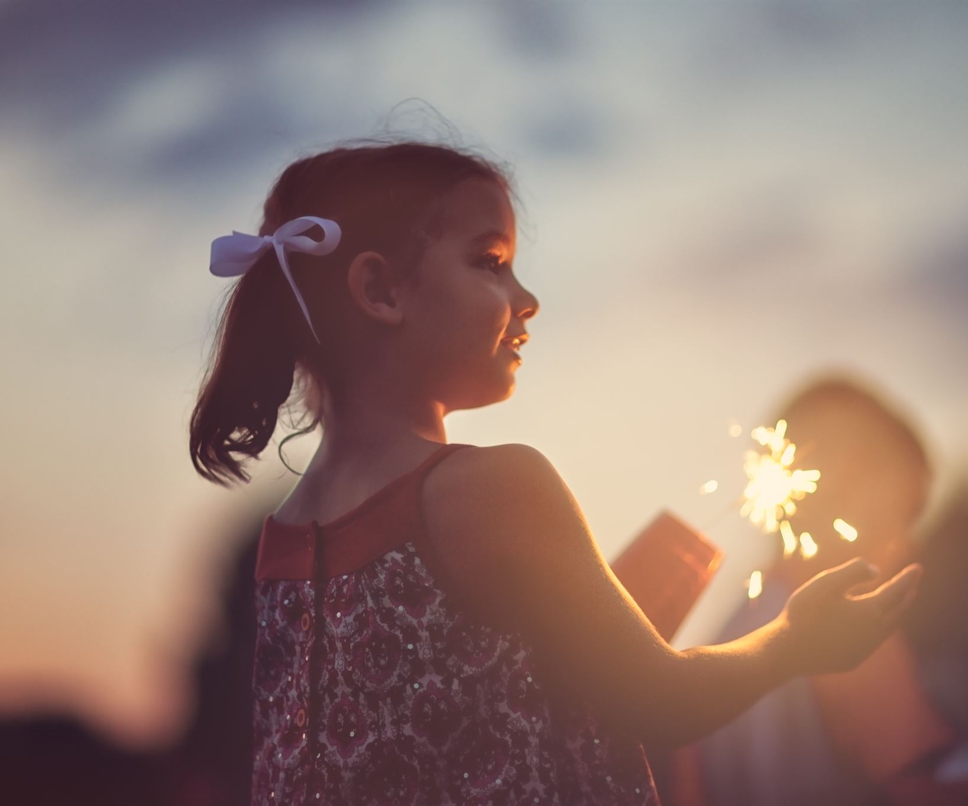
Důraz na jmenovité oslovení a osobní zkušenost
Osobní oslovení Boha
  Děti používají Boží jméno, což zdůrazňuje jejich osobní a hluboký vztah k Bohu.
Živá zkušenost víry
  Tento osobní vztah činí víru pro děti živou, konkrétní a snadno pochopitelnou.
Notes:
---
Děti často oslovují Boha jménem, což vyjadřuje jejich osobní vztah a zkušenost, která je pro ně velmi živá a konkrétní.
Zdroj obrázku: Microsoft 365 knihovnu obsahu

Slide 19
Způsoby duchovní odpovědi dítěte a jejich celostní charakter
Notes:
Dětská duchovní odpověď není jen intelektuální, ale zahrnuje celou bytost dítěte, jeho pokoru, úžas a hluboký prožitek Boží lásky.

Slide 20
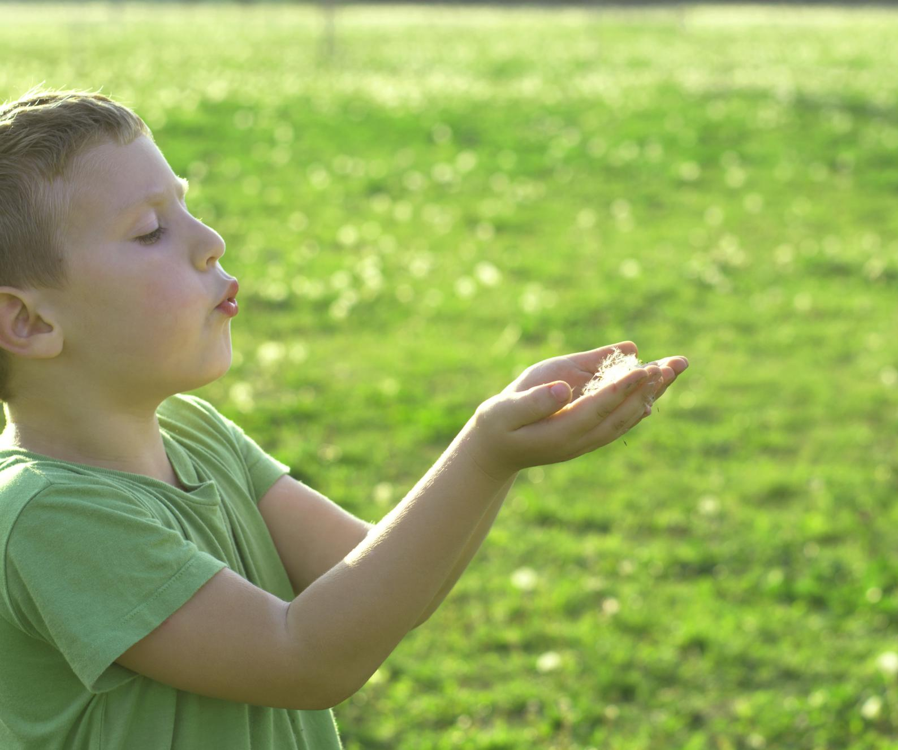
Odpovědi na úrovni bytí, ne činění
Duchovní bytí dětí
  Děti vyjadřují svou spiritualitu hlavně skrze své vnitřní bytí a postoje, nikoliv pouze skrze činy.
Postoj před činem
  Postoj dítěte často odráží jejich duchovní reakce více než samotné fyzické činy či skutek.
Notes:
---
Duchovní reakce dětí se vyjadřují především v jejich bytí a postoji, ne nutně v konkrétních skutcích či činech.
Zdroj obrázku: Microsoft 365 knihovnu obsahu

Slide 21
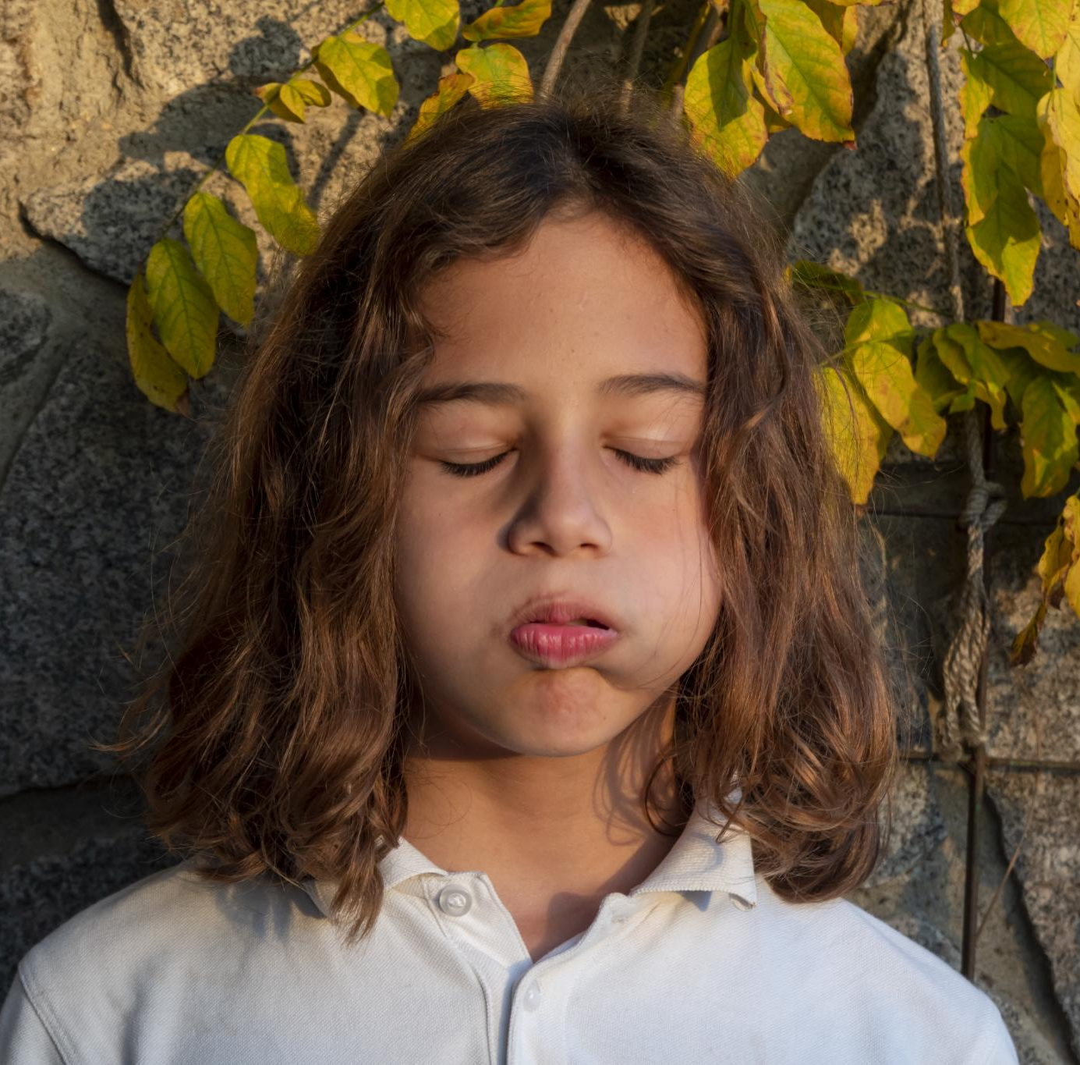
Přirozená pokora a úžas nad Boží láskou
Spontánní dětská pokora
  Děti přirozeně projevují pokoru, která je základem jejich duchovního růstu a vnitřní zkušenosti.
Úžas nad Boží láskou
  Údiv dětí nad Boží láskou podporuje jejich hluboký duchovní rozvoj a propojení s vírou.
Notes:
---
Děti spontánně projevují pokoru a údiv nad Boží láskou, což je klíčovým prvkem jejich duchovní zkušenosti a vnitřního růstu.
Zdroj obrázku: Microsoft 365 knihovnu obsahu

Slide 22
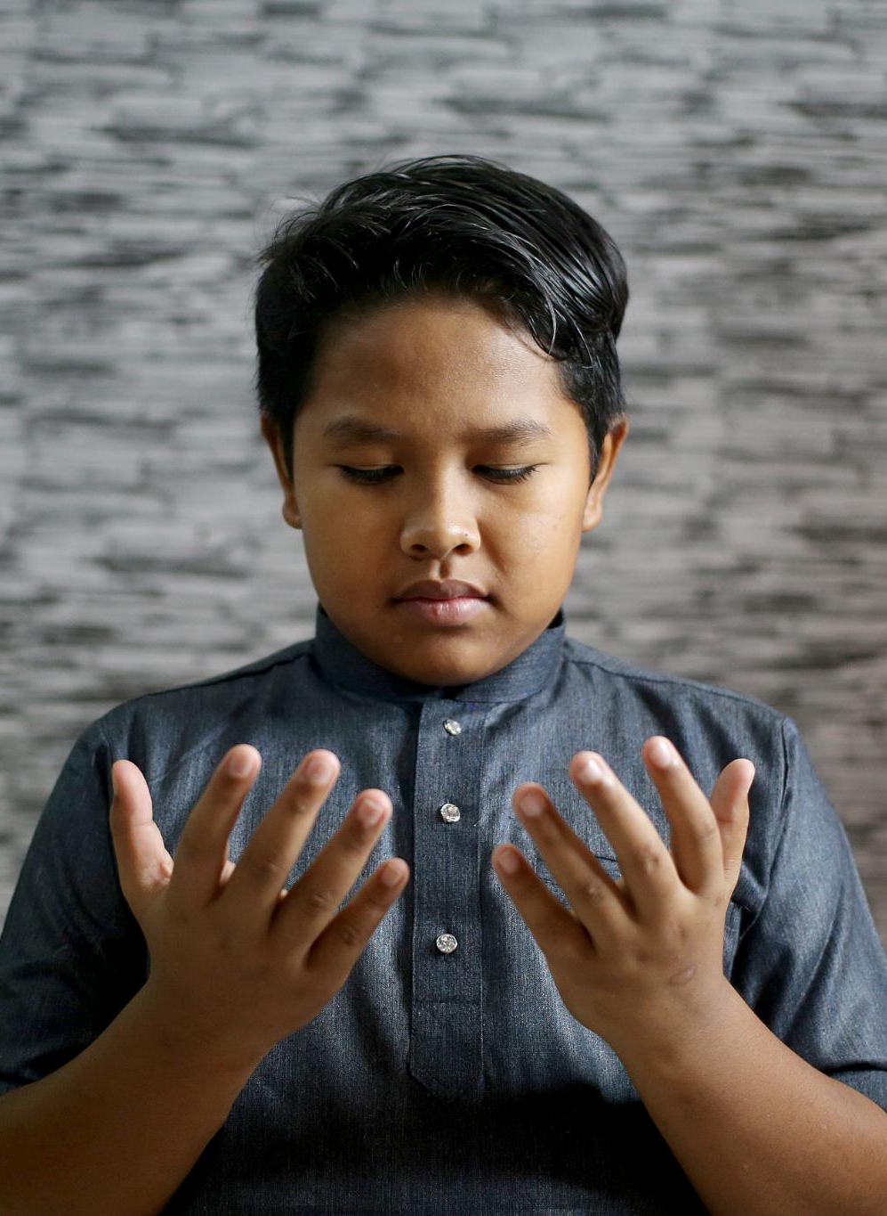
Celostní reakce zahrnující celou bytost dítěte
Mysl, emoce a tělo
  Dětské duchovní odpovědi integrují myšlení, pocity a fyzické prožitky pro celostní rozvoj.
Celostní charakter odpovědí
  Duchovní reakce dítěte odrážejí komplexní a propojený přístup k jeho vývoji.
Notes:
---
Dětské duchovní odpovědi zasahují mysl, emoce i tělo, což potvrzuje jejich celostní charakter a hluboký význam pro rozvoj dítěte.
Zdroj obrázku: Microsoft 365 knihovnu obsahu

Slide 23
Schopnost orientace v čase, dějinách a naděje na budoucnost
Notes:
Od šesti let začínají děti chápat čas a dějiny jako součást velkého Božího příběhu, což jim dává naději a očekávání budoucího naplnění světa.

Slide 24
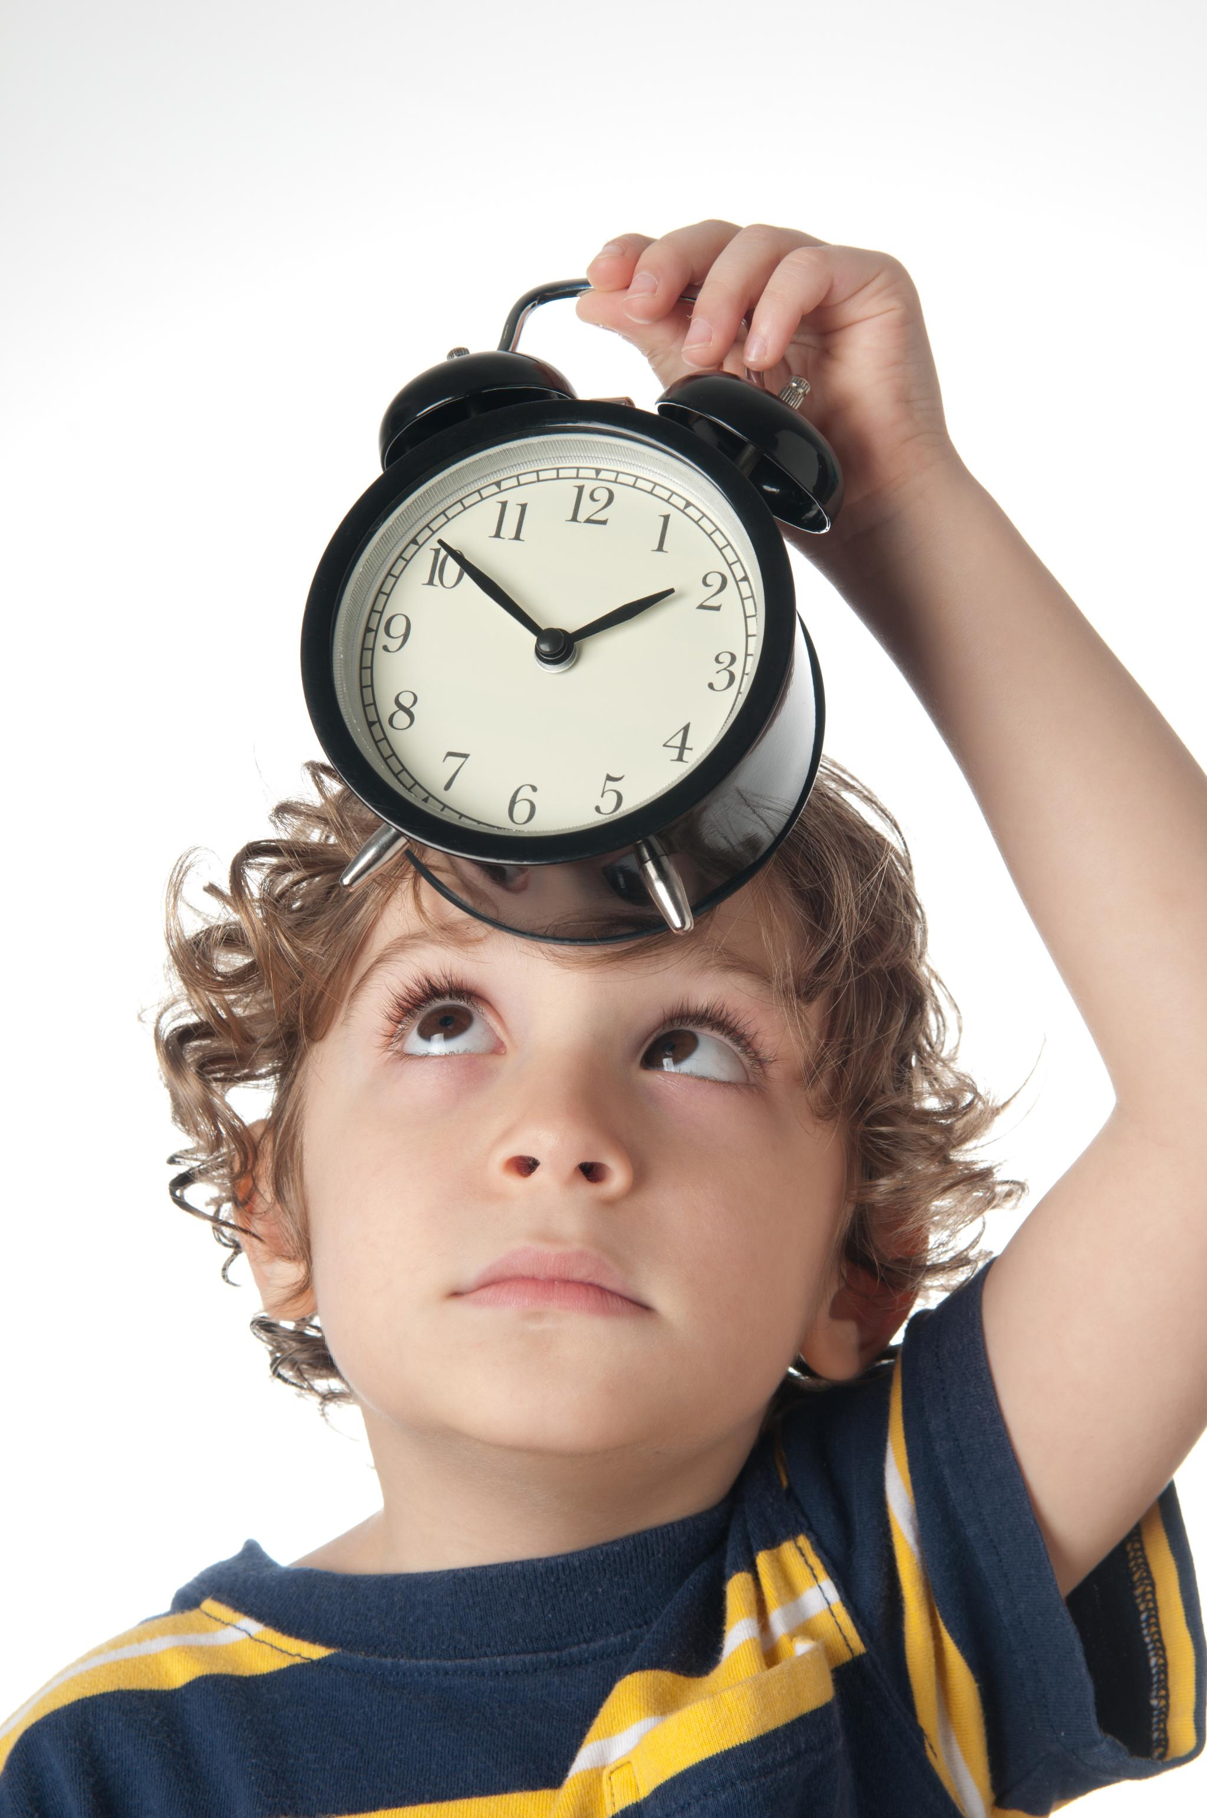
Rozvoj chápání času a dějin od 6 let věku
Lineární vnímání času
  Děti od šesti let začínají chápat čas jako postupnou a lineární posloupnost událostí.
Historie jako příběh
  Děti vnímají dějiny jako příběh s významem, což jim pomáhá lépe porozumět světu kolem nich.
Orientace ve světě
  Toto chápání času a historie pomáhá dětem lépe se orientovat ve svém místě ve společnosti a světě.
Notes:
---
Děti začínají vnímat čas lineárně a dějiny jako příběh s významem, což jim pomáhá lépe se orientovat ve světě a ve svém místě v něm.
Zdroj obrázku: Microsoft 365 knihovnu obsahu

Slide 25

Vnímání sebe jako součásti velkého Božího příběhu
Pocit sounáležitosti
  Děti získávají pocit, že jsou součástí většího duchovního příběhu
  a komunity, která je podporuje.
Posílení duchovní identity
  Tento pohled pomáhá dětem budovat silnou duchovní identitu
  a vlastní smysl života v rámci víry.
Smysl pro účel
  Děti nacházejí smysl a účel, což podporuje jejich pozitivní rozvoj
  a motivaci v životě.
Notes:
---
Tato perspektiva umožňuje dětem pocit sounáležitosti a významu, posiluje jejich duchovní identitu a smysl pro účel.
Zdroj obrázku: Microsoft 365 knihovnu obsahu

Slide 26
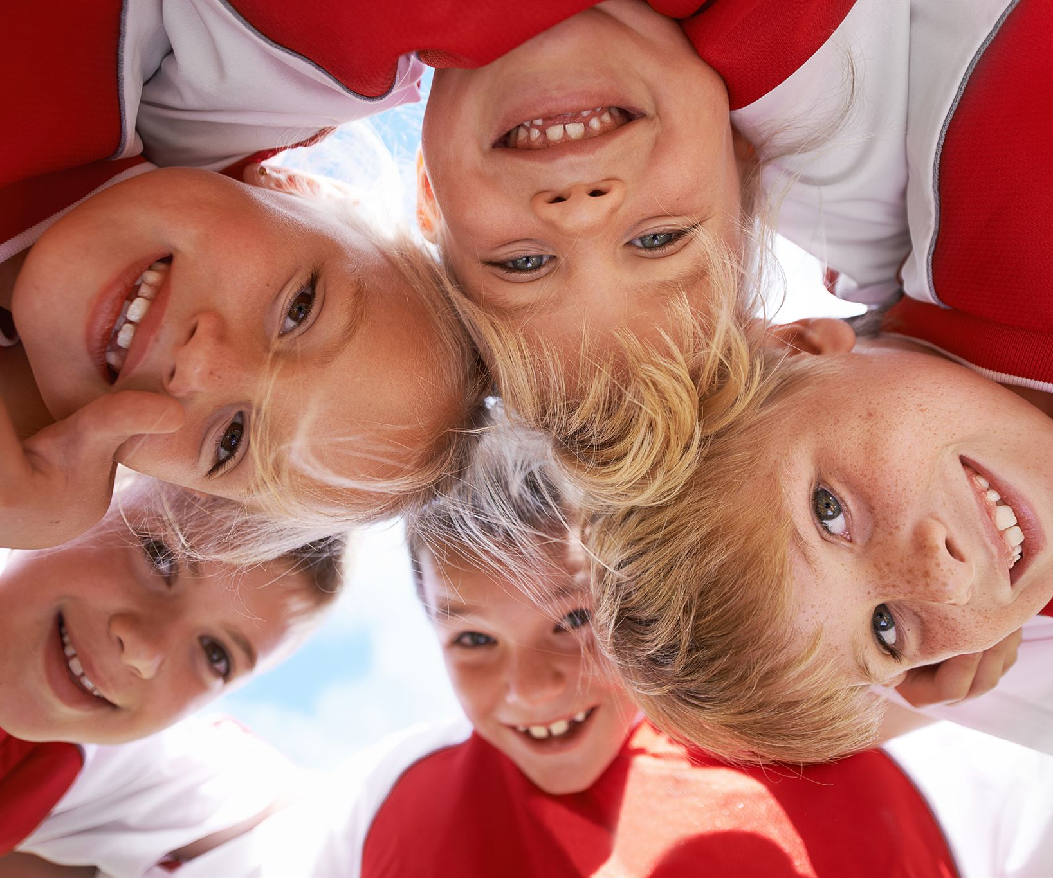
Naděje, radost a očekávání naplnění příběhu (paruzie)
Naděje na budoucnost
  Děti přijímají naději na naplnění Božího plánu, což posiluje jejich víru a smysl života.
Radost a duchovní pevnost
  Naděje dává dětem radost a duchovní sílu čelit každodenním výzvám s optimismem.
Notes:
---
Děti s nadšením přijímají naději na budoucí naplnění Božího plánu, což jim dává radost a duchovní pevnost v každodenním životě.
Zdroj obrázku: Microsoft 365 knihovnu obsahu

Slide 27
Duchovní potřeby dítěte v procesu osobního růstu
Notes:
Dítě během svého duchovního vývoje potřebuje orientaci v realitě, osobní vztah s Bohem a smysluplný pozitivní životní příběh, který mu poskytuje naději a motivaci.

Slide 28
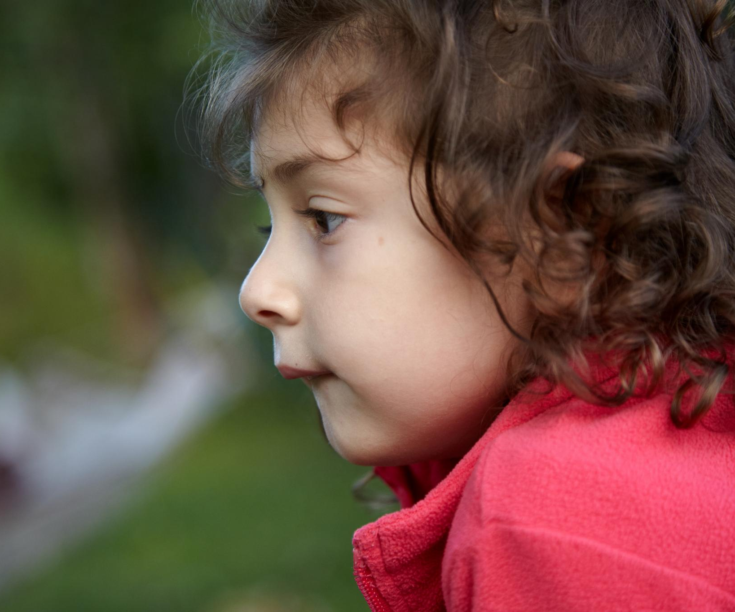
Potřeba orientace v realitě a pochopení života
Hledání smysluplných odpovědí
  Děti aktivně hledají odpovědi na zásadní otázky života, které podporují jejich vnitřní rozvoj.
Základ duchovní stability
  Pochopení reality je klíčové pro duchovní stabilitu a zdravý růst dětí.
Notes:
---
Děti hledají smysluplné odpovědi na otázky života a reality, což je základní pro jejich duchovní stabilitu a růst.
Zdroj obrázku: Microsoft 365 knihovnu obsahu

Slide 29
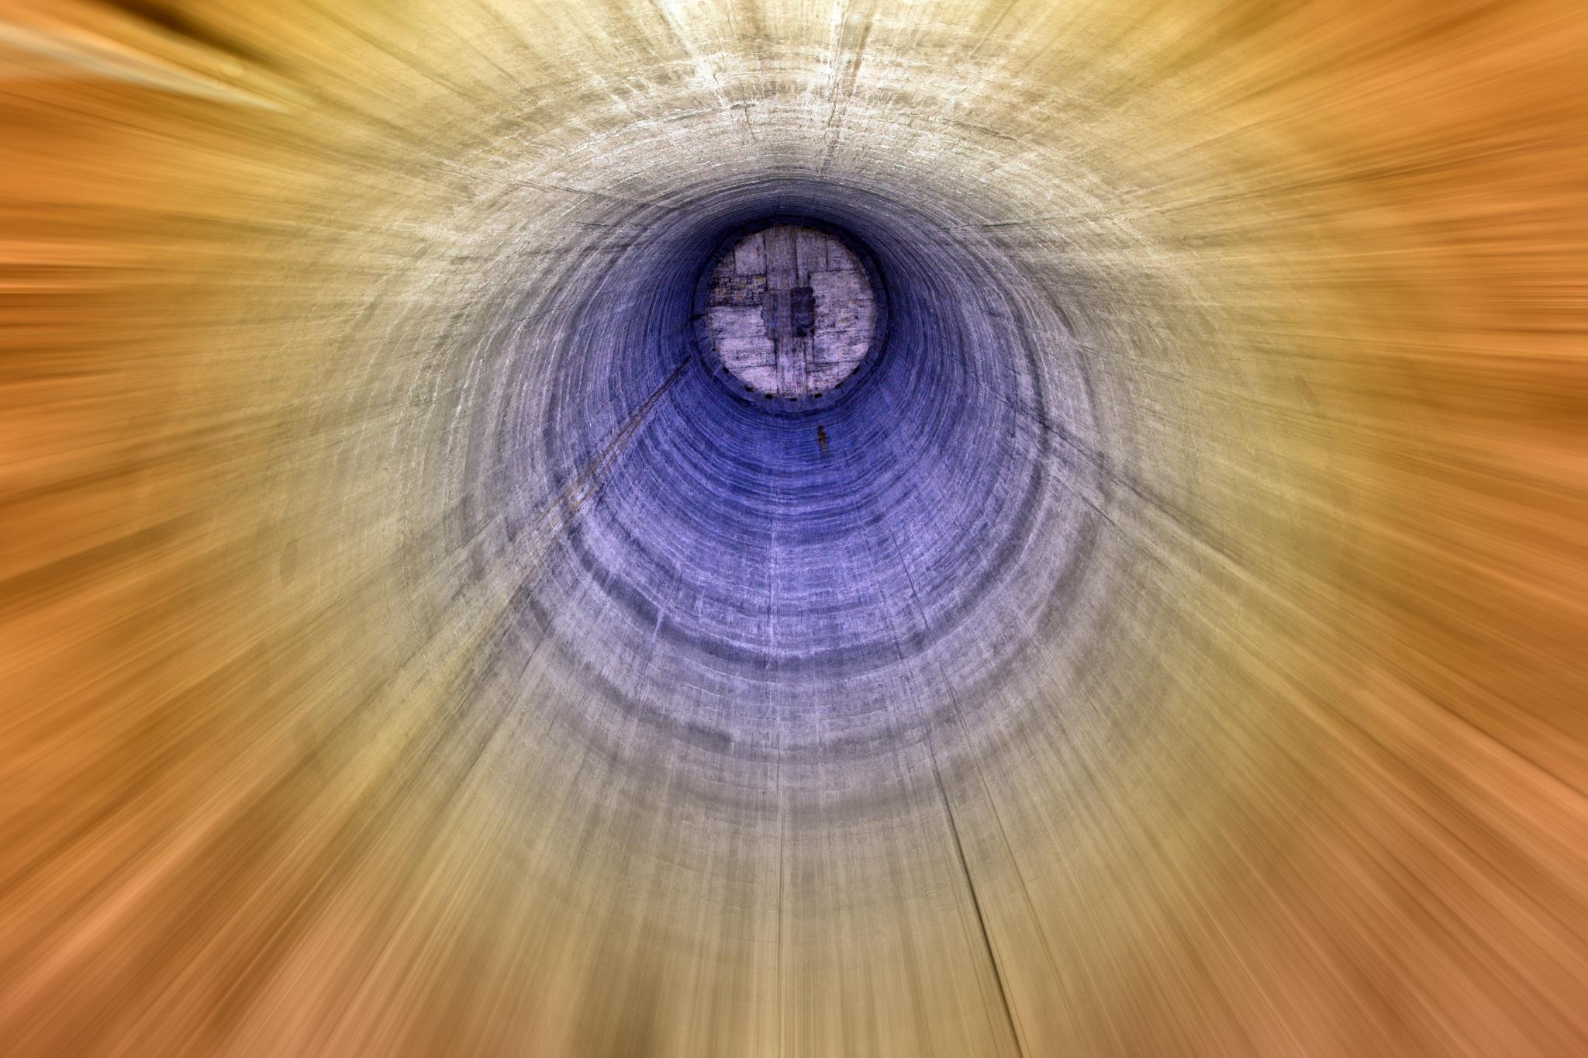
Potřeba osobního vztahu s Bohem
Bezpečí v životních situacích
  Osobní vztah s Bohem přináší dětem pocit bezpečí a opory během různých životních výzev.
Duchovní vývoj dítěte
  Tento vztah je klíčový pro zdravý duchovní růst a rozvoj dítěte.
Notes:
---
Osobní vztah s Bohem jim poskytuje bezpečí a oporu v životních situacích a je klíčovým prvkem duchovního vývoje dítěte.
Zdroj obrázku: Microsoft 365 knihovnu obsahu

Slide 30
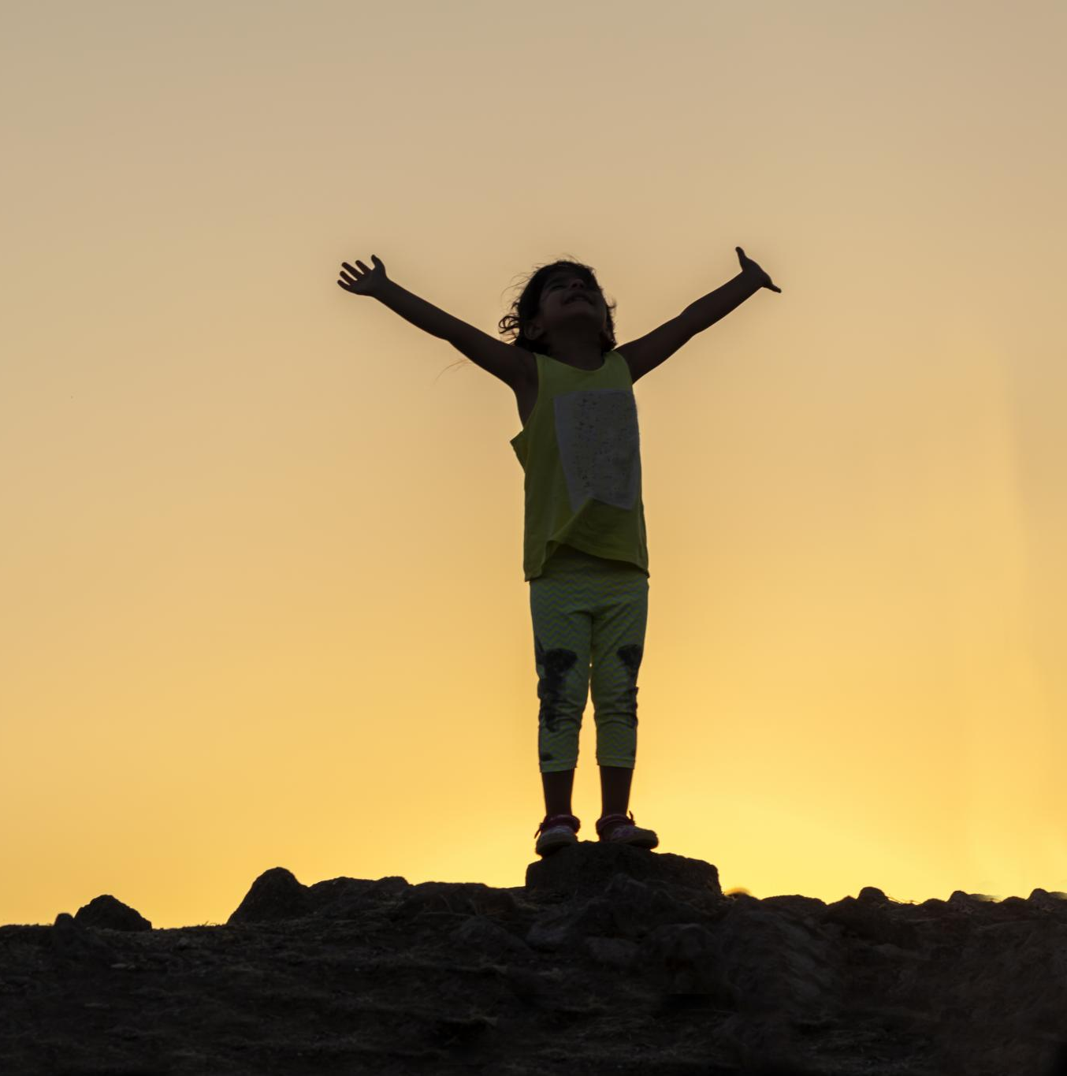
Potřeba smyslu, naděje a pozitivního životního příběhu
Význam pozitivního příběhu
  Pozitivní životní příběh dává dětem smysl a podporuje jejich emocionální odolnost v těžkých chvílích.
Role naděje v růstu
  Naděje motivuje děti k překonání obtíží a podporuje jejich osobní a emocionální rozvoj.
Notes:
---
Děti potřebují mít pozitivní životní příběh plný naděje a smyslu, který jim pomáhá překonávat obtíže a motivuje je v jejich růstu.
Zdroj obrázku: Microsoft 365 knihovnu obsahu

Slide 31
Charakteristické projevy dětské spirituality
Notes:
Dětská spiritualita se projevuje radostí, nadšením, hlubokou koncentrací, spontánní modlitbou chvály a také v uměleckém vyjádření jejich duchovních prožitků.

Slide 32
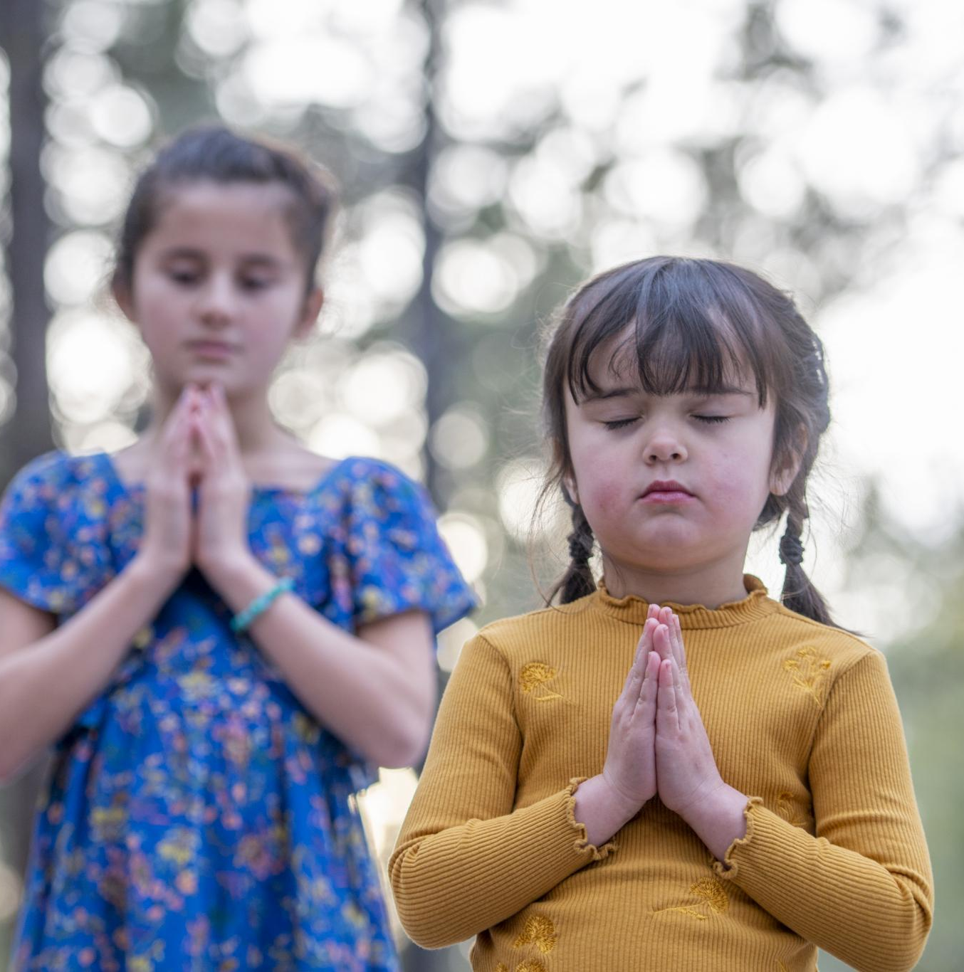
Radost, nadšení a hluboká koncentrace na duchovní témata
Intenzivní radost dětí
  Děti projevují silné pocity radosti při duchovních zážitcích, které podporují jejich vnitřní růst.
Zaujetí a koncentrace
  Děti vykazují hlubokou koncentraci a zaujetí během duchovních chvil, což zlepšuje jejich zapojení.
Notes:
---
Děti často projevují intenzivní radost a zaujetí v duchovních chvílích, což posiluje jejich duchovní rozvoj a zapojení.
Zdroj obrázku: Microsoft 365 knihovnu obsahu

Slide 33
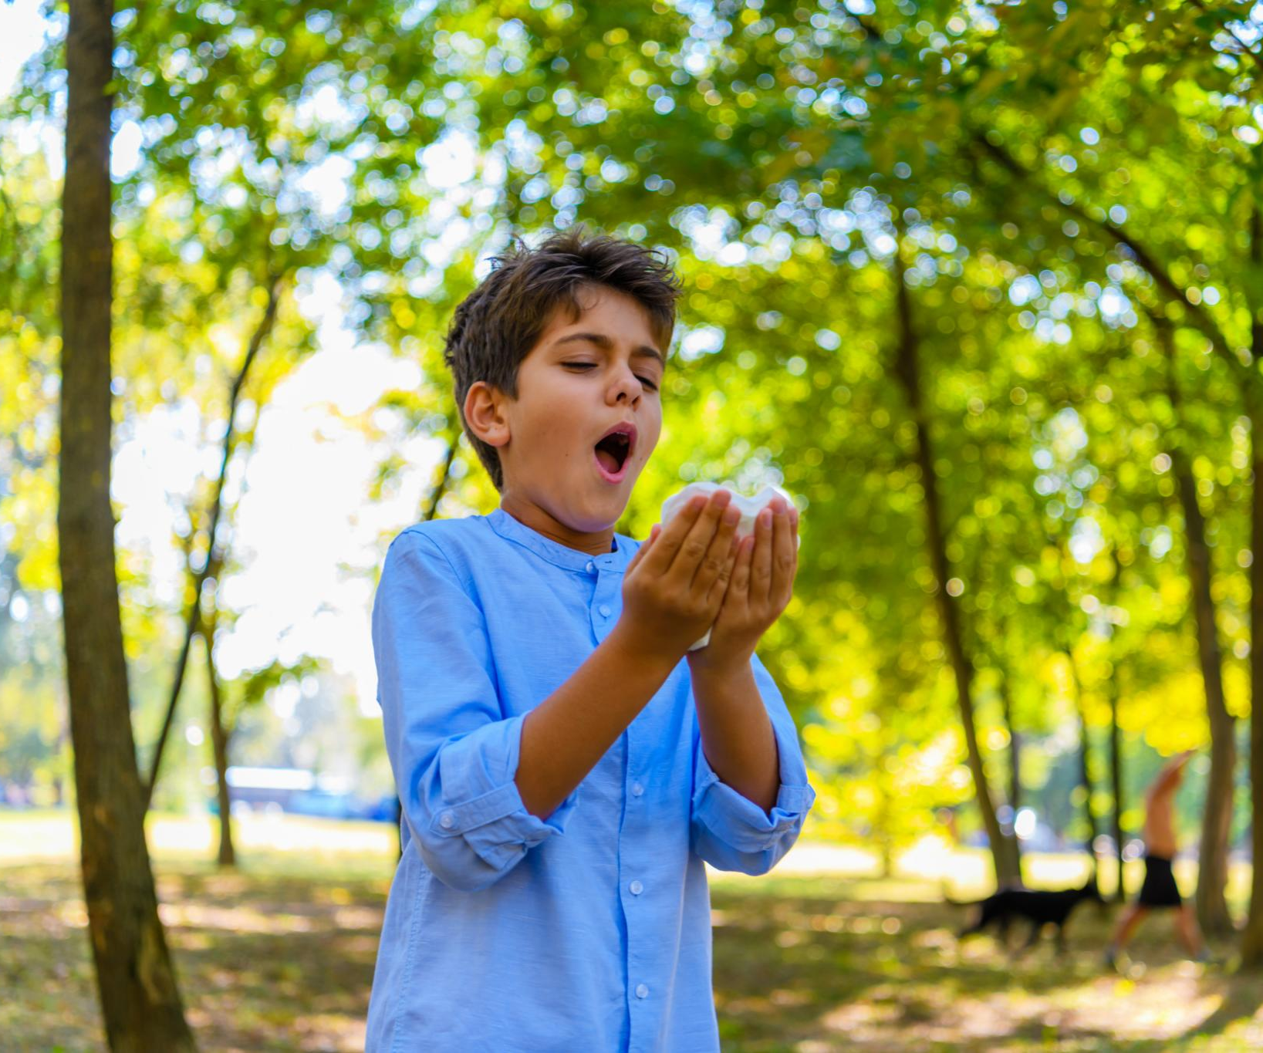
Spontánní modlitba chvály a vděčnosti
Přirozený výraz dětí
  Děti spontánně vyjadřují své duchovní pocity jednoduchými modlitbami plnými vděčnosti
  a radosti.
Výraz vděčnosti
  Modlitby dětí často zdůrazňují vděčnost za život a blízký vztah s Bohem.
Notes:
---
Děti přirozeně vyjadřují své duchovní pocity skrze jednoduché a spontánní modlitby, které vyjadřují vděčnost a radost ze vztahu s Bohem.
Zdroj obrázku: Microsoft 365 knihovnu obsahu

Slide 34
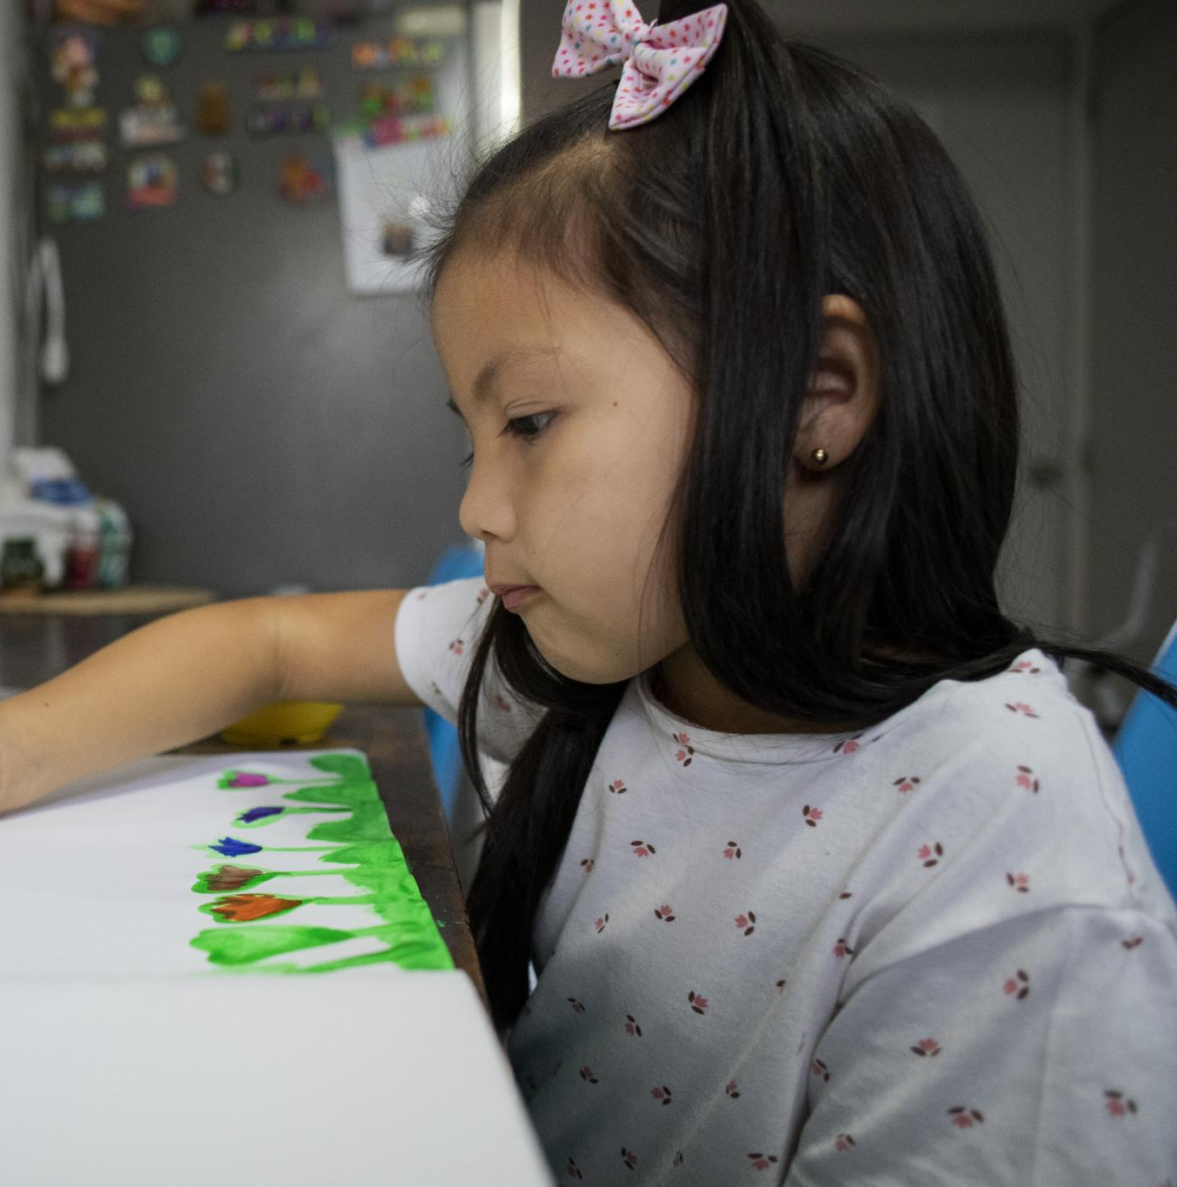
Umělecké vyjádření duchovních prožitků (kresby, psaní)
Význam umění pro děti
  Umění umožňuje dětem vyjádřit své duchovní zkušenosti s pomocí kresby
  a psaní.
Proces zpracování prožitků
  Kreslení a psaní pomáhají dětem zpracovávat a chápat své duchovní zážitky.
Notes:
---
Umění jako kresby nebo psaní slouží dětem jako prostředek pro vyjádření a zpracování jejich duchovních zkušeností a prožitků.
Zdroj obrázku: Microsoft 365 knihovnu obsahu

Slide 35
Teologická žízeň u dětí: definice a význam
Notes:
Zaměříme se na to, jak děti přirozeně touží po poznání transcendentna, jaké otázky a duchovní potřeby u nich vznikají a jak důležité jsou odpovědi, které směřují k pochopení podstaty věcí a smyslu života.

Slide 36
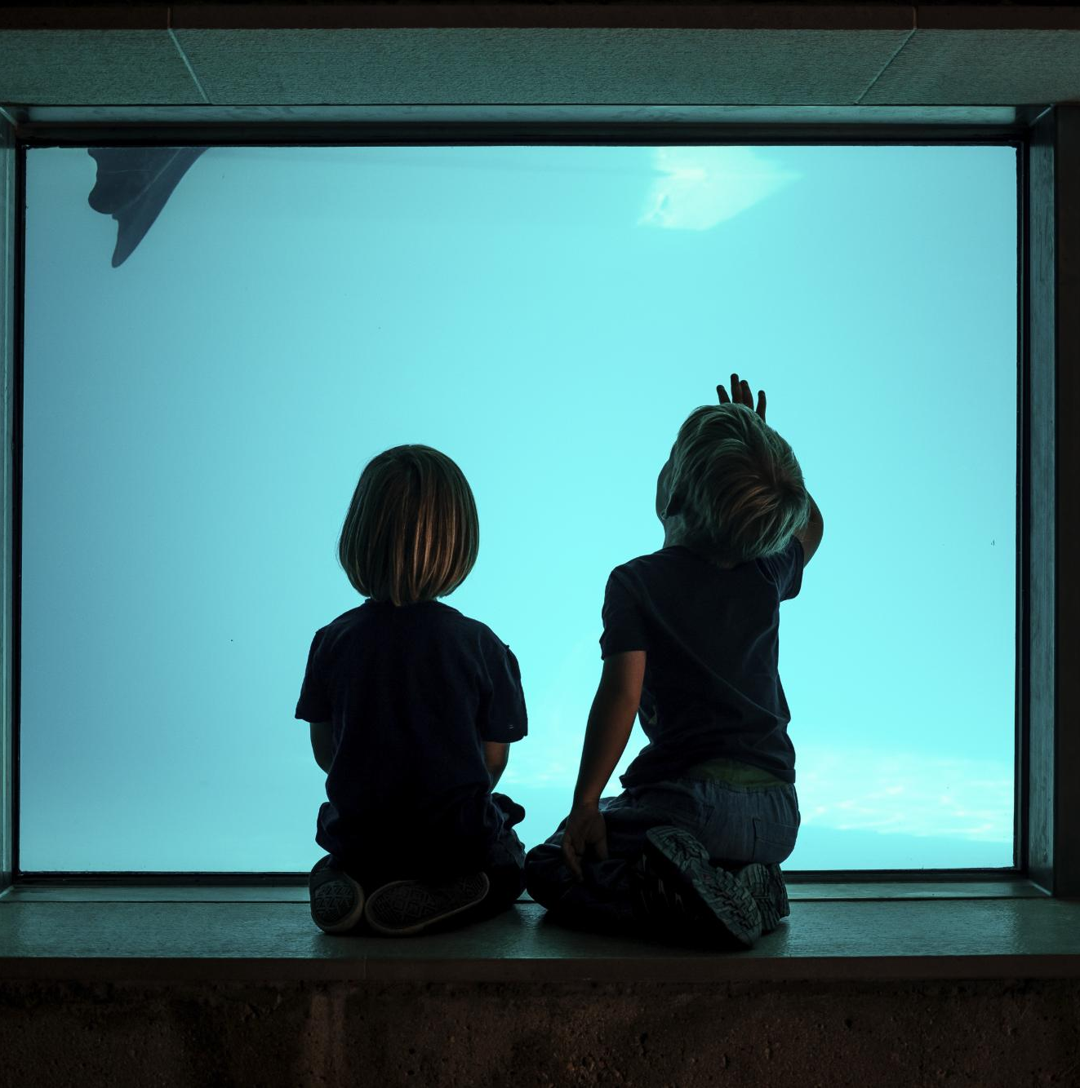
Přirozená touha dětí po transcendentnu
Vrozená zvědavost dětí
  Děti mají přirozenou zvědavost, která je vede k objevování světa za hranicemi běžného života.
Touha po větším smyslu
  Dětská touha po transcendentnu motivuje hledání odpovědí na otázky o Bohu a smyslu života.
Notes:
---
Děti mají vrozenou zvědavost a touhu poznat něco většího než je jejich každodenní svět. Tato touha je základem jejich teologické žízně a motivuje je hledat odpovědi na otázky o Bohu, smyslu života a duchovních pravdách.
Zdroj obrázku: Microsoft 365 knihovnu obsahu

Slide 37
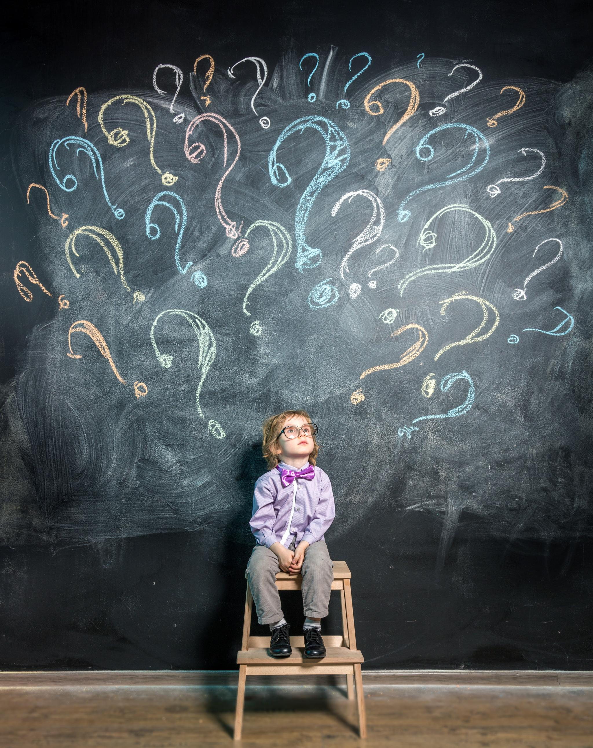
Povaha dětských teologických otázek a potřeb
Jednoduchost a hloubka otázek
  Dětské teologické otázky jsou prosté, avšak obsahují hluboké a upřímné myšlenky o světě a víře.
Potřeba jasných odpovědí
  Děti potřebují srozumitelné a smysluplné odpovědi, které jim pomáhají lépe chápat život a své pocity.
Podpora duchovního rozvoje
  Odpovědi vedou děti k rozvoji víry a hlubšímu duchovnímu životu.
Notes:
---
Dětské teologické otázky jsou často jednoduché, ale hluboké a upřímné. Potřebují jasné a smysluplné odpovědi, které jim pomohou porozumět světu a vlastním pocitům, a zároveň je vedou k rozvoji víry a duchovního života.
Zdroj obrázku: Microsoft 365 knihovnu obsahu

Slide 38
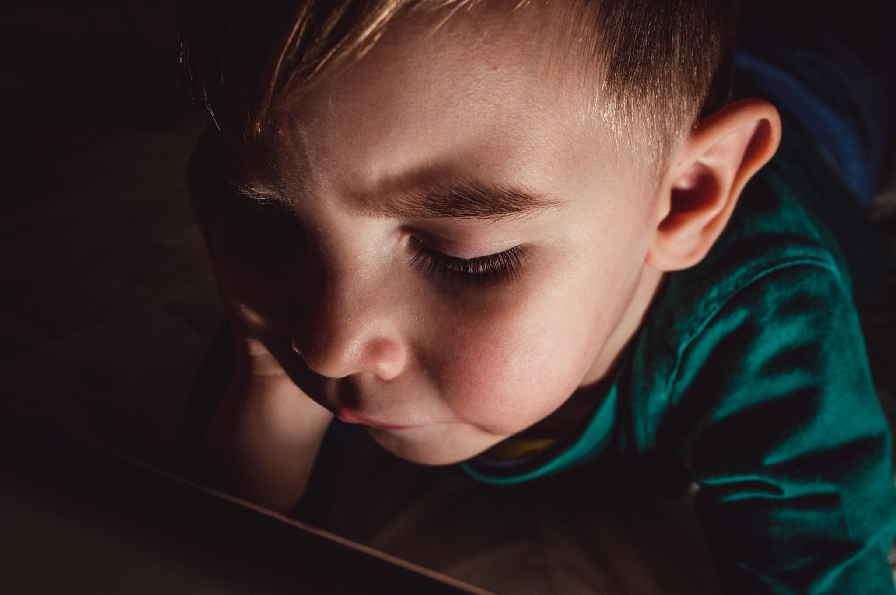
Význam odpovědí směřujících k podstatě věcí
Hloubkové odpovědi
  Odpovědi směřující k podstatě života a víry podporují dětskou duchovní zvědavost a rozvoj.
Budování pevného základu
  Tyto odpovědi pomáhají dětem vytvořit pevný duchovní základ a smysluplné pochopení světa kolem nich.
Notes:
---
Poskytování odpovědí, které jdou do hloubky a reflektují podstatu života a víry, je zásadní pro rozvoj teologické žízně u dětí. Pomáhá jim to budovat pevný duchovní základ a smysluplně chápat své místo ve světě.
Zdroj obrázku: Microsoft 365 knihovnu obsahu

Slide 39
Vývojová stádia duchovního vnímání u dětí
Notes:
Duchovní vnímání dětí se mění s jejich věkem a kognitivním vývojem. Rozdělíme tato stádia na mladší a starší děti a popíšeme jejich způsoby chápání symbolů, abstrakcí a zájmu o náboženské příběhy.

Slide 40
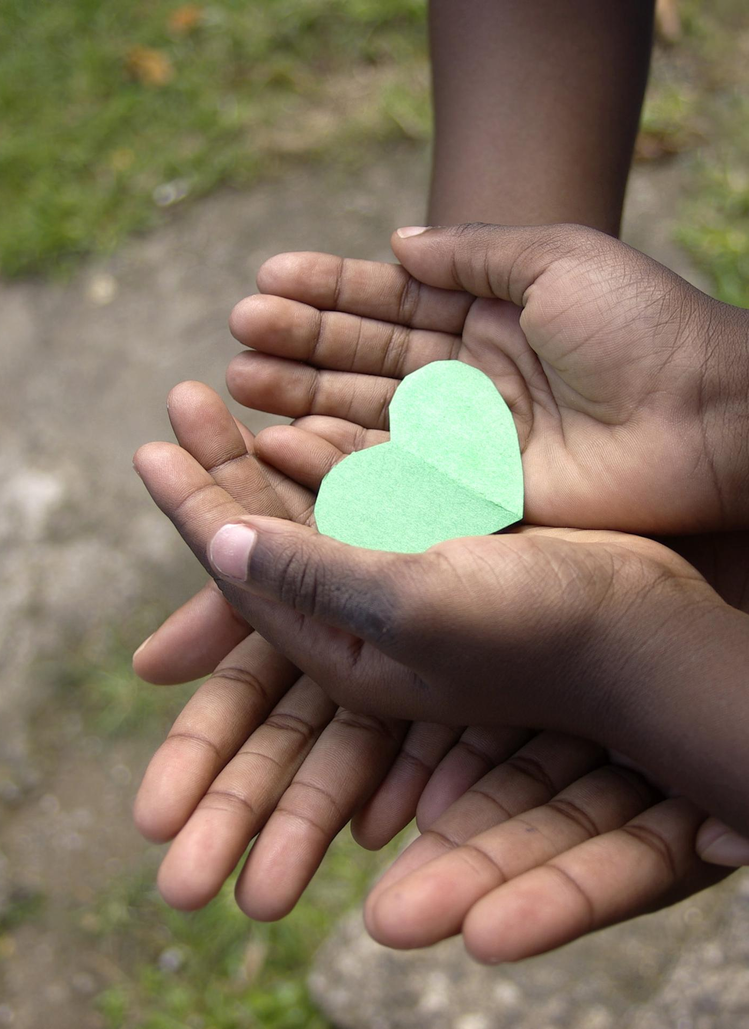
Mladší děti (3–6 let): konkrétní symboly a potřeba ochrany
Vnímání přes symboly
  Děti ve věku 3 až 6 let chápou duchovní realitu pomocí konkrétních symbolů a obrazů.
Potřeba bezpečí
  Mladší děti potřebují silný pocit bezpečí a ochrany od svých rodičů a pečovatelů.
Role rodičů a pečovatelů
  Rodiče a pečovatelé slouží jako prostředníci duchovních pravd a Boží přítomnosti pro děti.
Notes:
---
V této fázi děti vnímají duchovní realitu přes konkrétní symboly a obrazy. Potřebují pocit bezpečí a ochrany, často se spoléhají na rodiče a pečovatele jako prostředníky duchovních pravd a Boží přítomnosti.
Zdroj obrázku: Microsoft 365 knihovnu obsahu

Slide 41
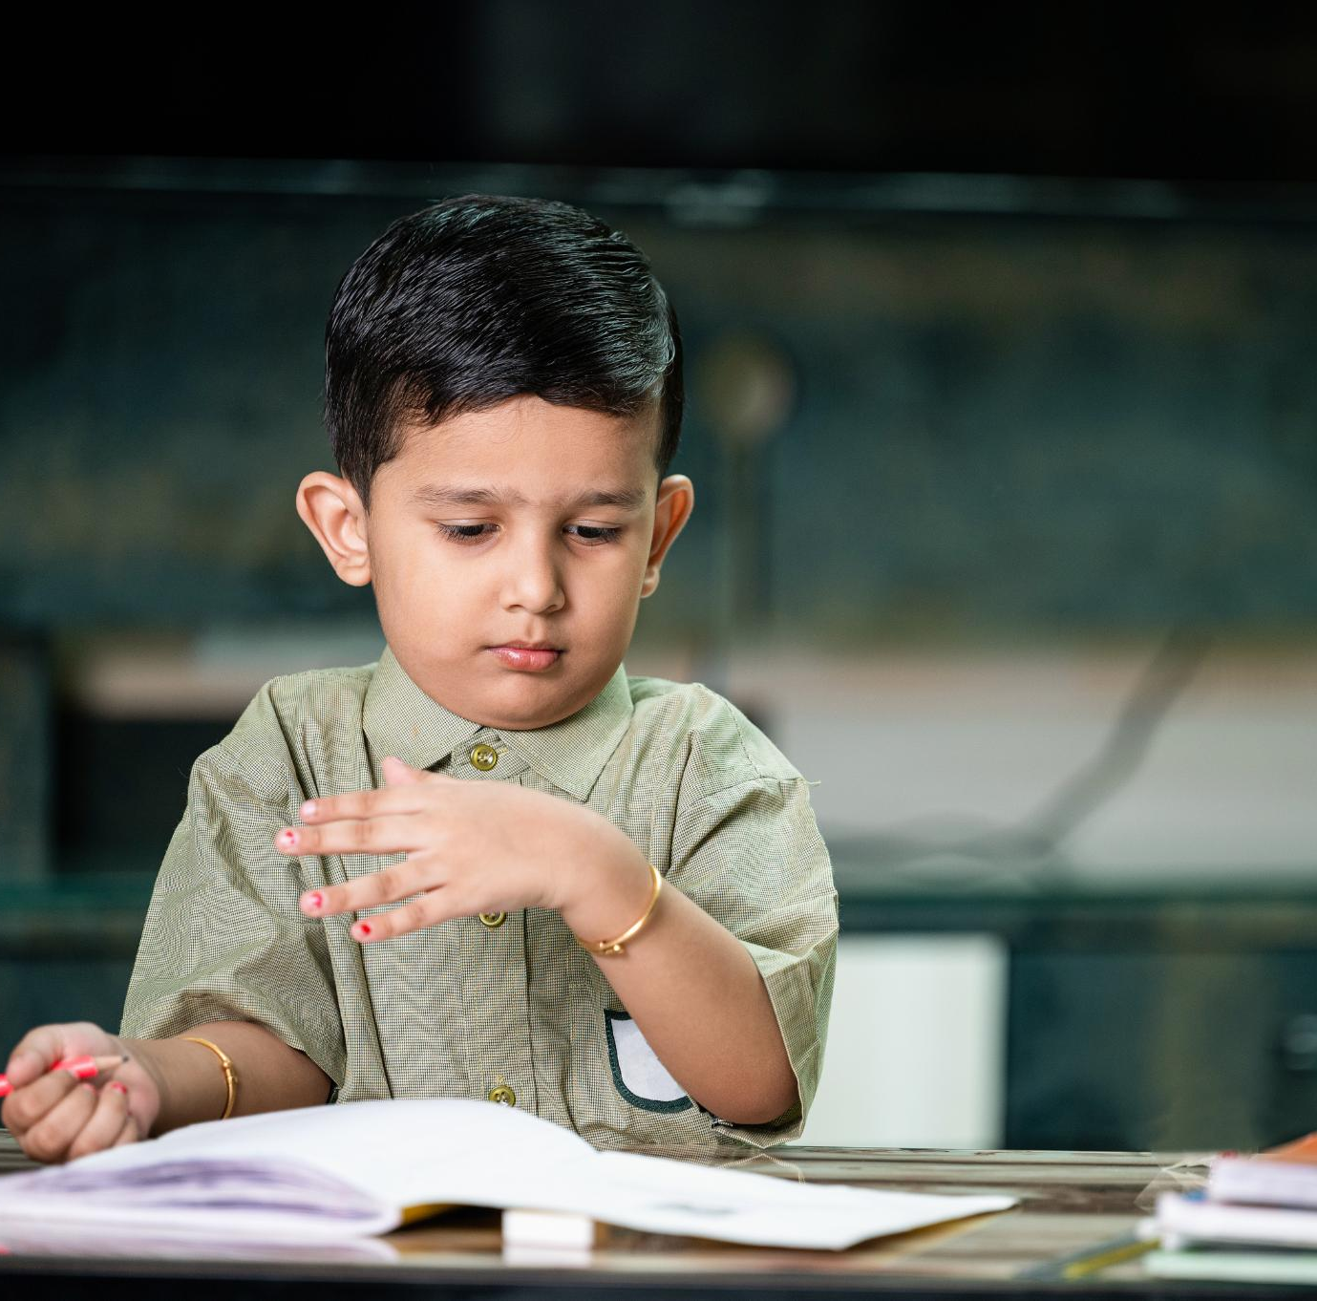
Starší děti (6–12 let): pochopení abstraktních pojmů
Chápání abstraktních myšlenek
  Děti ve školním věku začínají rozumět složitějším a abstraktním pojmům, jako je Boží plán a víra.
Růst otázek a zvědavosti
  V tomto období rostou dětské otázky a touha porozumět příběhům a historii náboženství.
Notes:
---
S nástupem školního věku začínají děti chápat abstraktní myšlenky a začínají vnímat náboženské koncepty jako Boží plán, víra a morálka hlubším způsobem. Zároveň rostou jejich otázky a touha po porozumění příběhům a historii víry.
Zdroj obrázku: Microsoft 365 knihovnu obsahu

Slide 42
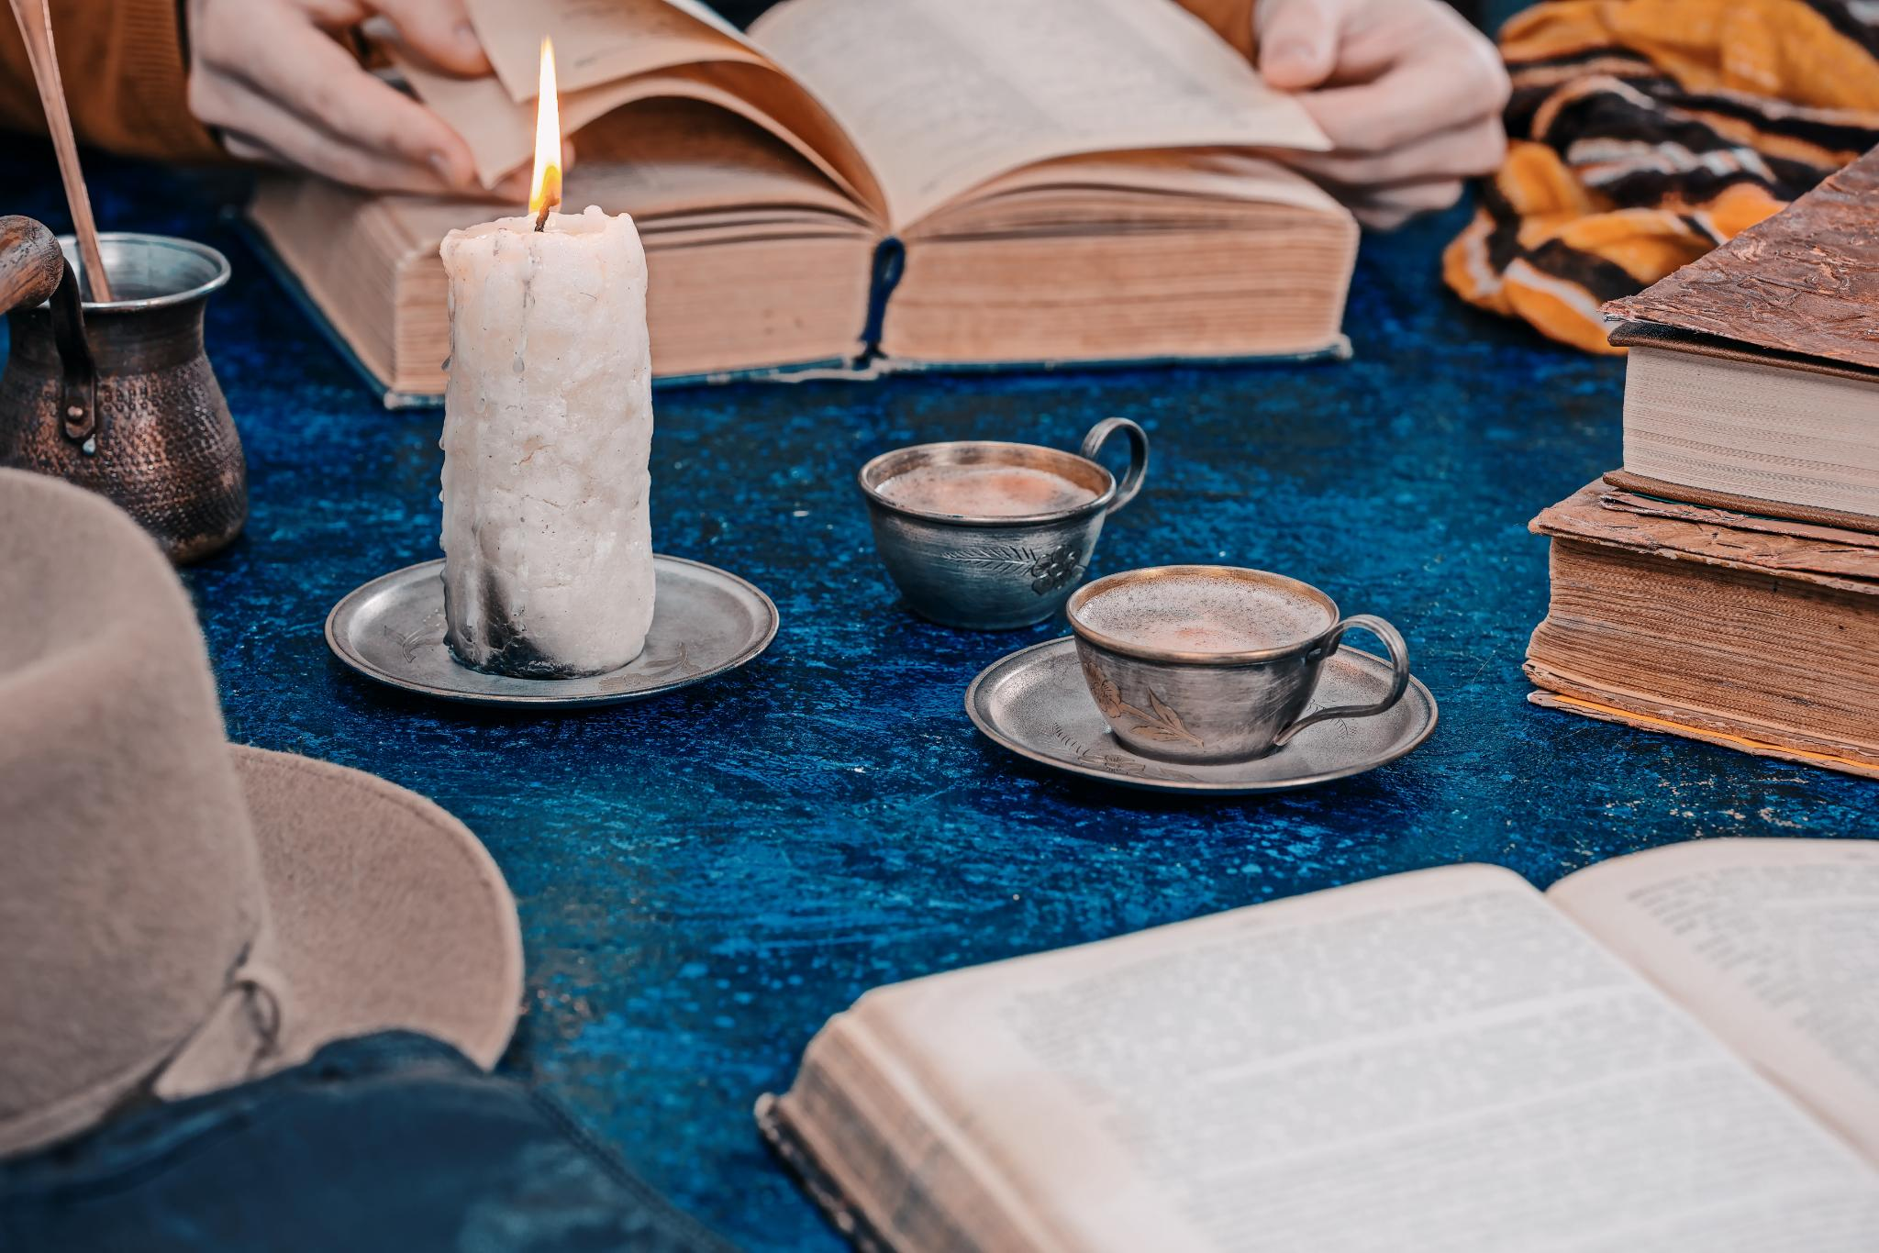
Zájem o dějiny, příběhy a Boží plán
Zájem o biblické příběhy
  Starší děti rády objevují biblické příběhy, které rozšiřují jejich porozumění náboženské historii.
Spojení víry a reality
  Biblické příběhy pomáhají dětem propojit víru s reálným světem kolem nich.
Porozumění Božímu plánu
  Děti se učí chápat Boží plán pro lidstvo i svůj osobní život prostřednictvím příběhů a historie.
Notes:
---
Starší děti často projevují zájem o biblické příběhy a historii náboženství. Tyto příběhy jim pomáhají spojit víru s reálným světem a porozumět Božímu plánu pro lidstvo i pro jejich osobní život.
Zdroj obrázku: Microsoft 365 knihovnu obsahu

Slide 43
Děti jako duchovní bytosti
Notes:
Děti nejsou jen fyzickými bytostmi, ale mají také hlubokou duchovní dimenzi. Prozkoumáme jejich potřebu vztahu s Bohem, schopnost radovat se z Boží přítomnosti a jejich intuitivní porozumění základním duchovním tajemstvím.

Slide 44
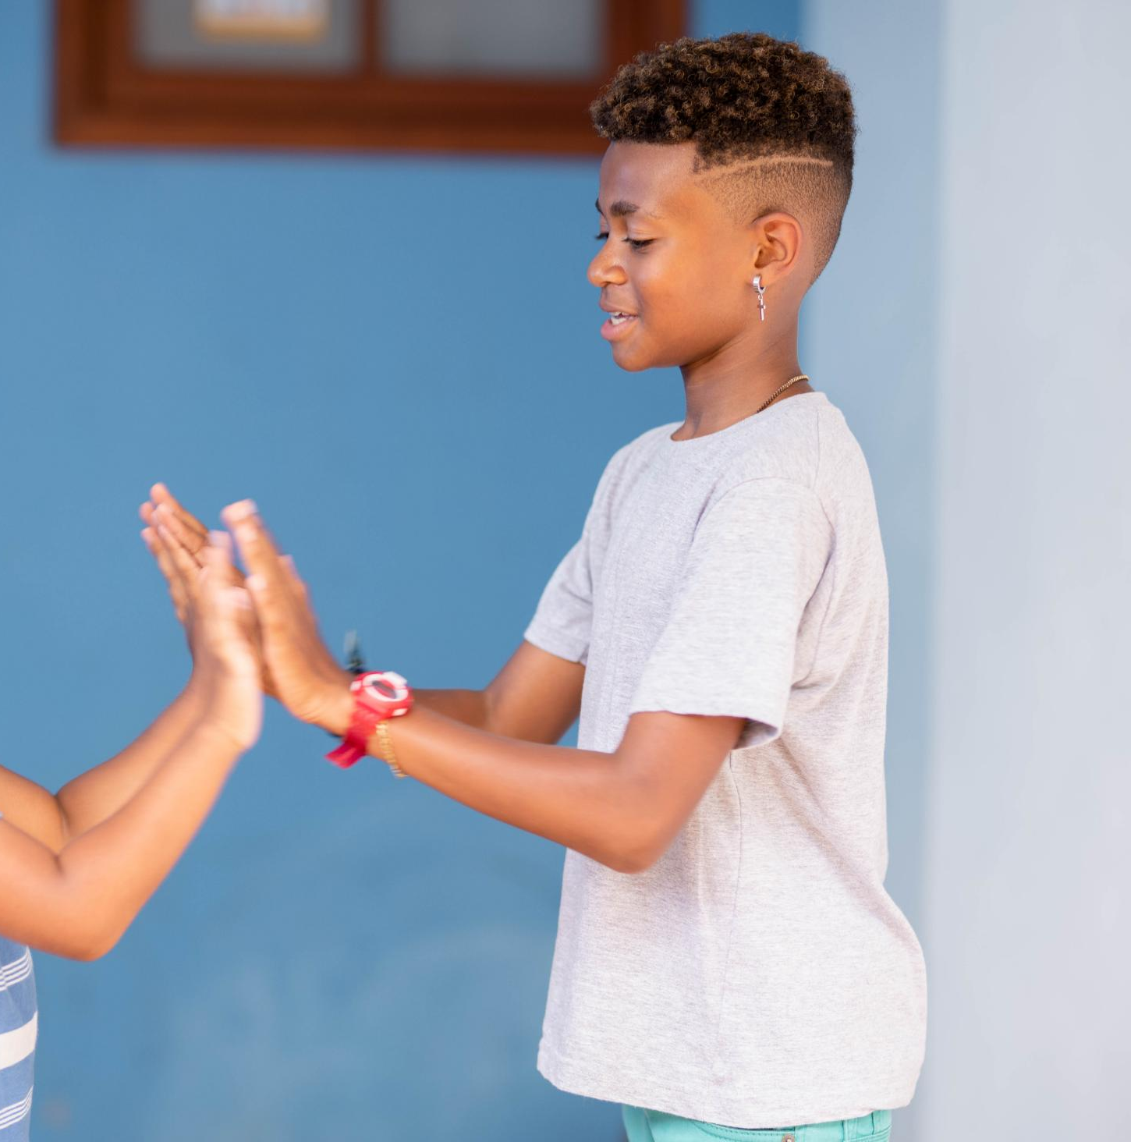
Přirozená potřeba vztahu s Bohem
Vrozená potřeba vztahu
  Děti mají přirozenou touhu navazovat vztah s Bohem pro pocit bezpečí a lásky.
Emocionální a duchovní rozvoj
  Vztah s Bohem podporuje celkový duchovní a emocionální rozvoj dětí.
Notes:
---
Děti mají vrozenou potřebu navazovat vztah s Bohem, který jim poskytuje pocit bezpečí, lásky a smyslu. Tento vztah je klíčový pro jejich celkový duchovní a emocionální rozvoj.
Zdroj obrázku: Microsoft 365 knihovnu obsahu

Slide 45
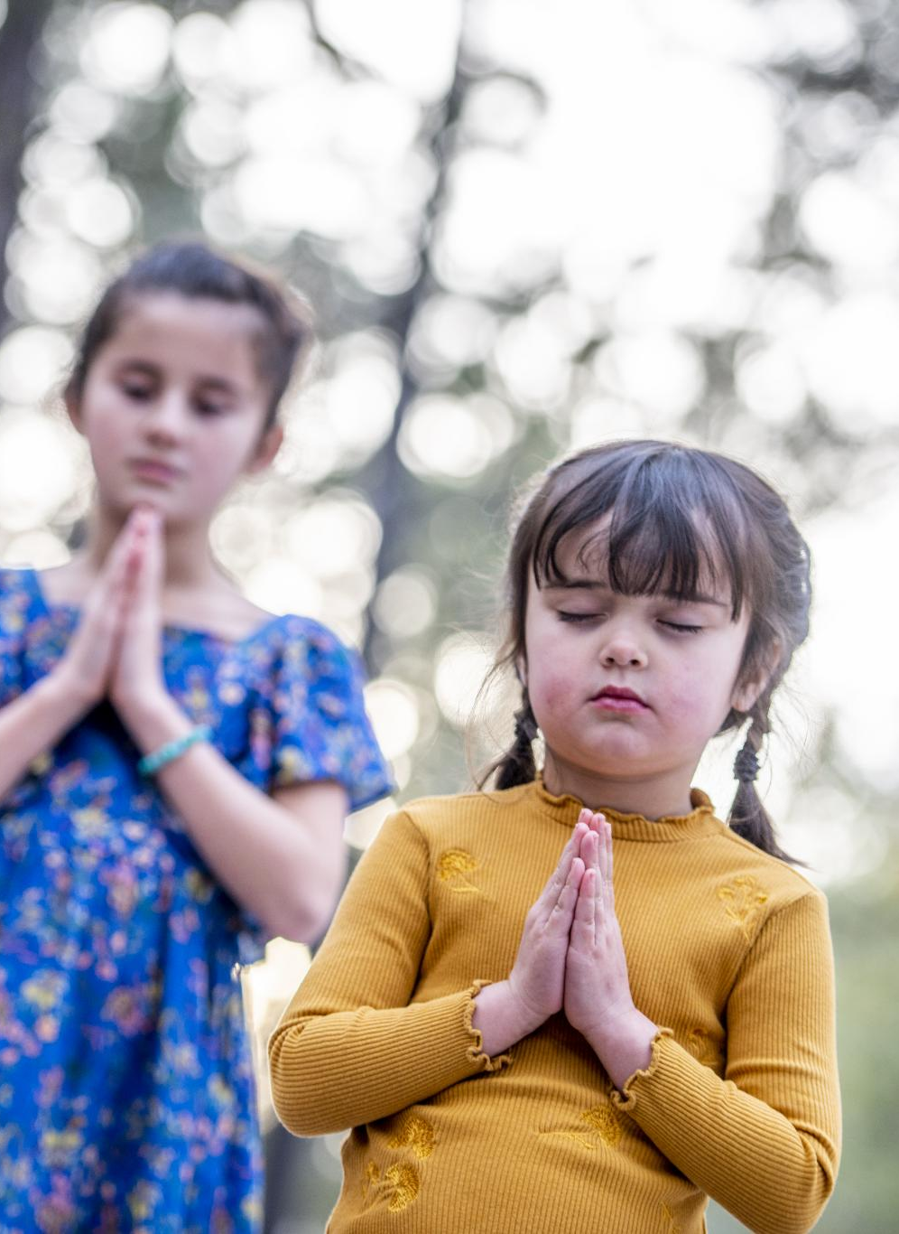
Schopnost prožívat radost z Boží přítomnosti
Spontánní radost dětí
  Děti prožívají radost a údiv přirozeně při duchovních zážitcích a vnímají Boží přítomnost bez zábran.
Základ duchovního života
  Radost z Boží přítomnosti tvoří základ duchovního života a motivuje děti k víře a dalšímu hledání.
Notes:
---
Děti jsou schopné spontánně prožívat radost a údiv z duchovních zkušeností a Boží přítomnosti, což je základní prvek jejich duchovního života a motivace k další víře a hledání.
Zdroj obrázku: Microsoft 365 knihovnu obsahu

Slide 46
Intuitivní pochopení základních tajemství života, smrti a vzkříšení
Intuitivní vnímání dětí
  Děti mohou bez plného vědomí vnímat a chápat základní životní a duchovní tajemství intuitivně.
Význam duchovního vkladu
  Tento citlivý duchovní vklad je klíčový pro jejich budoucí duchovní růst a utváření hodnot.
Notes:
---
I bez plného vědomí dokážou děti vnímat a intuitivně chápat velká tajemství jako život, smrt a vzkříšení. Tento duchovní citlivý vklad je důležitý pro jejich další duchovní růst a formování hodnot.
Zdroj obrázku: Microsoft 365 knihovnu obsahu

Slide 47
Závěr
Duchovní otevřenost dítěte
Děti jsou přirozeně otevřené a zvídavé, což podporuje jejich duchovní růst a osobní rozvoj.
Podpora osobního růstu
Pochopení duchovních aspektů umožňuje lepší podporu celkového vývoje dítěte v různých oblastech života.
Notes:
Duchovní dimenze dítěte je plná otevřenosti, zvídavosti a radosti, která podporuje jeho osobní růst. Porozumění těmto aspektům nám pomáhá lépe podporovat duchovní a celkový vývoj dětí.

